Slide 1

Entwickler.de | 09. August 2023 | @nilshartmann
NILS HARTMANN
Slides: https://react.schule/entwicklerde-nextjs
https://nilshartmann.net
Fullstack
React
Schritt-für-Schritt am Beispiel Next.js

Slide 2


https://nilshartmann.net
NILS HARTMANN
nils@nilshartmann.net
Freiberuflicher Entwickler, Architekt, Trainer aus Hamburg
Java, Spring, GraphQL, React, TypeScript
https://graphql.schule/video-kurs
https://reactbuch.de

Slide 3
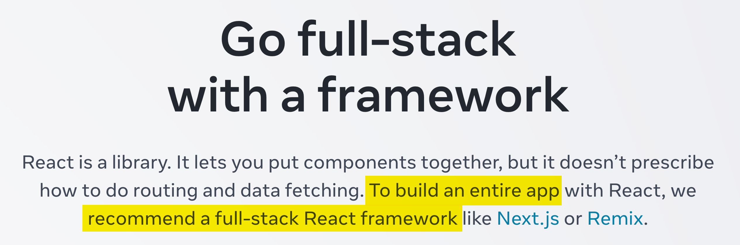
März 2023
https://react.dev/

Slide 4
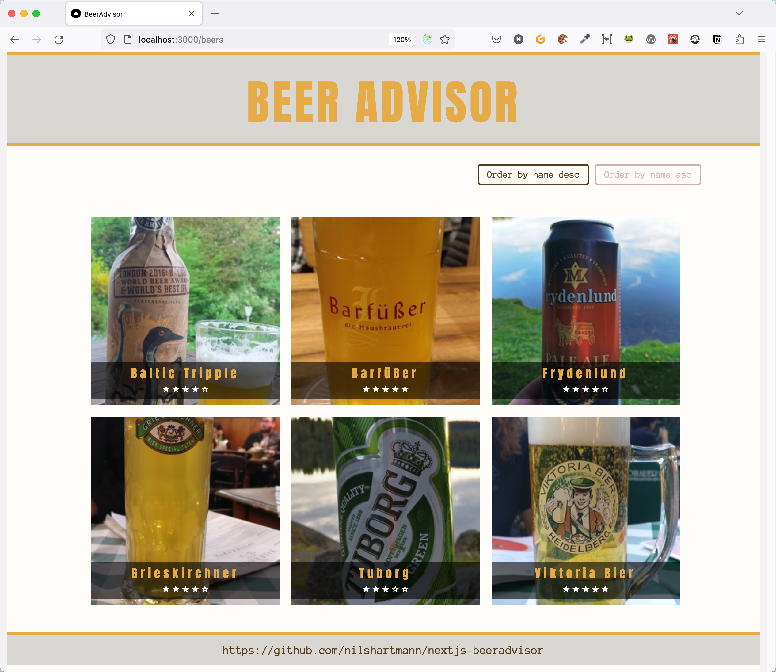
Ein Beispiel...
Beispiel-Code: https://github.com/nilshartmann/nextjs-beeradvisor

Slide 5
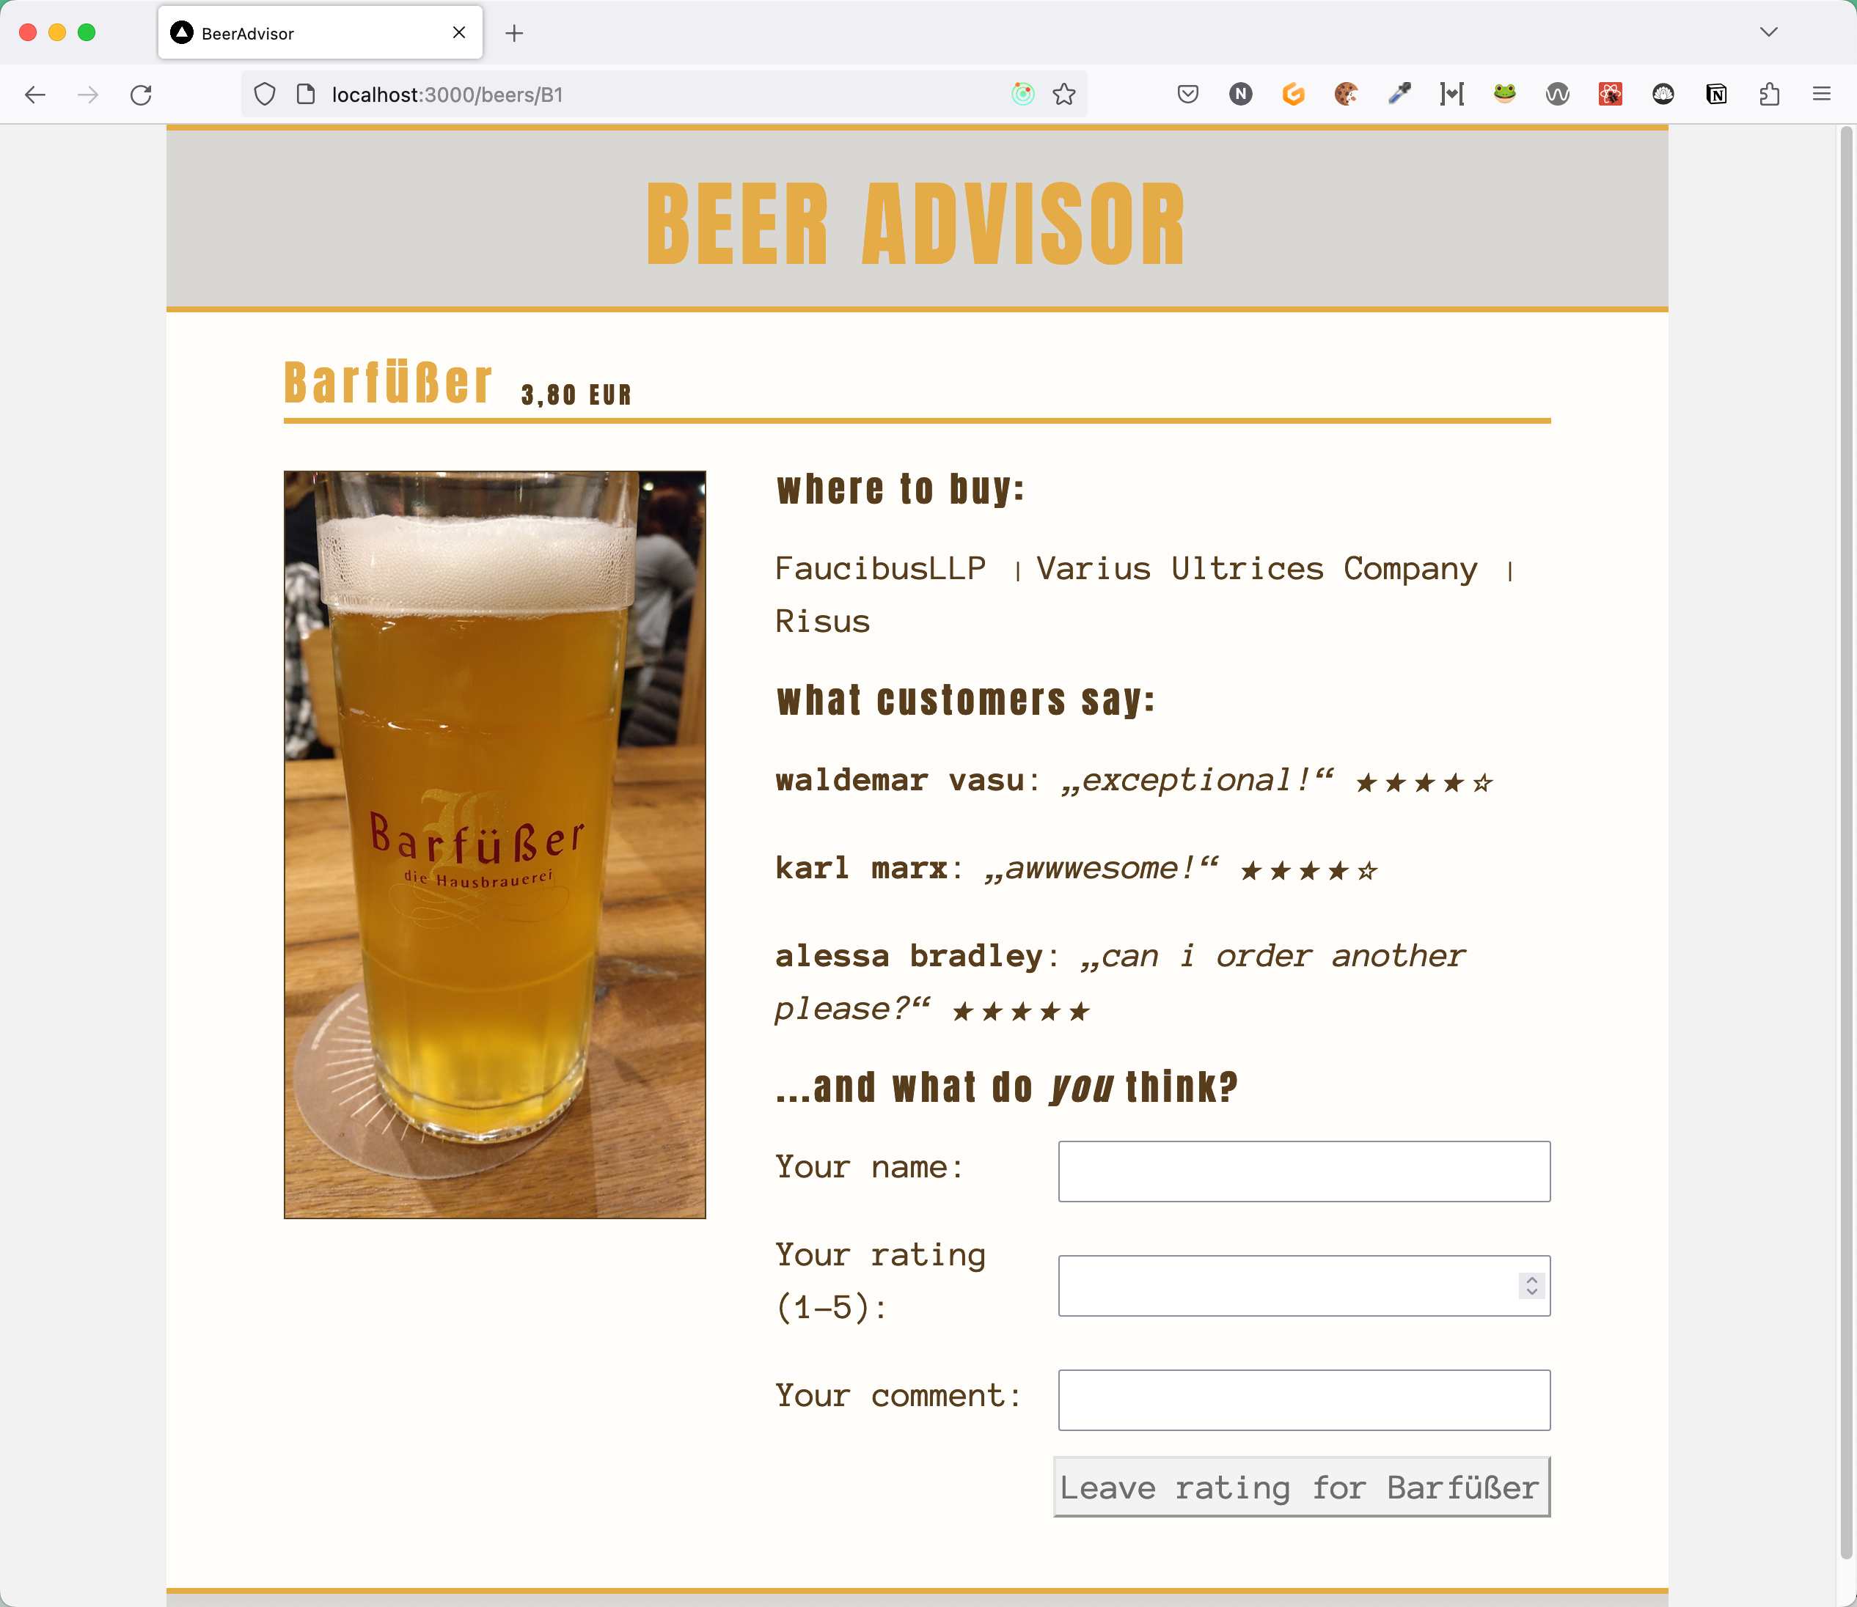
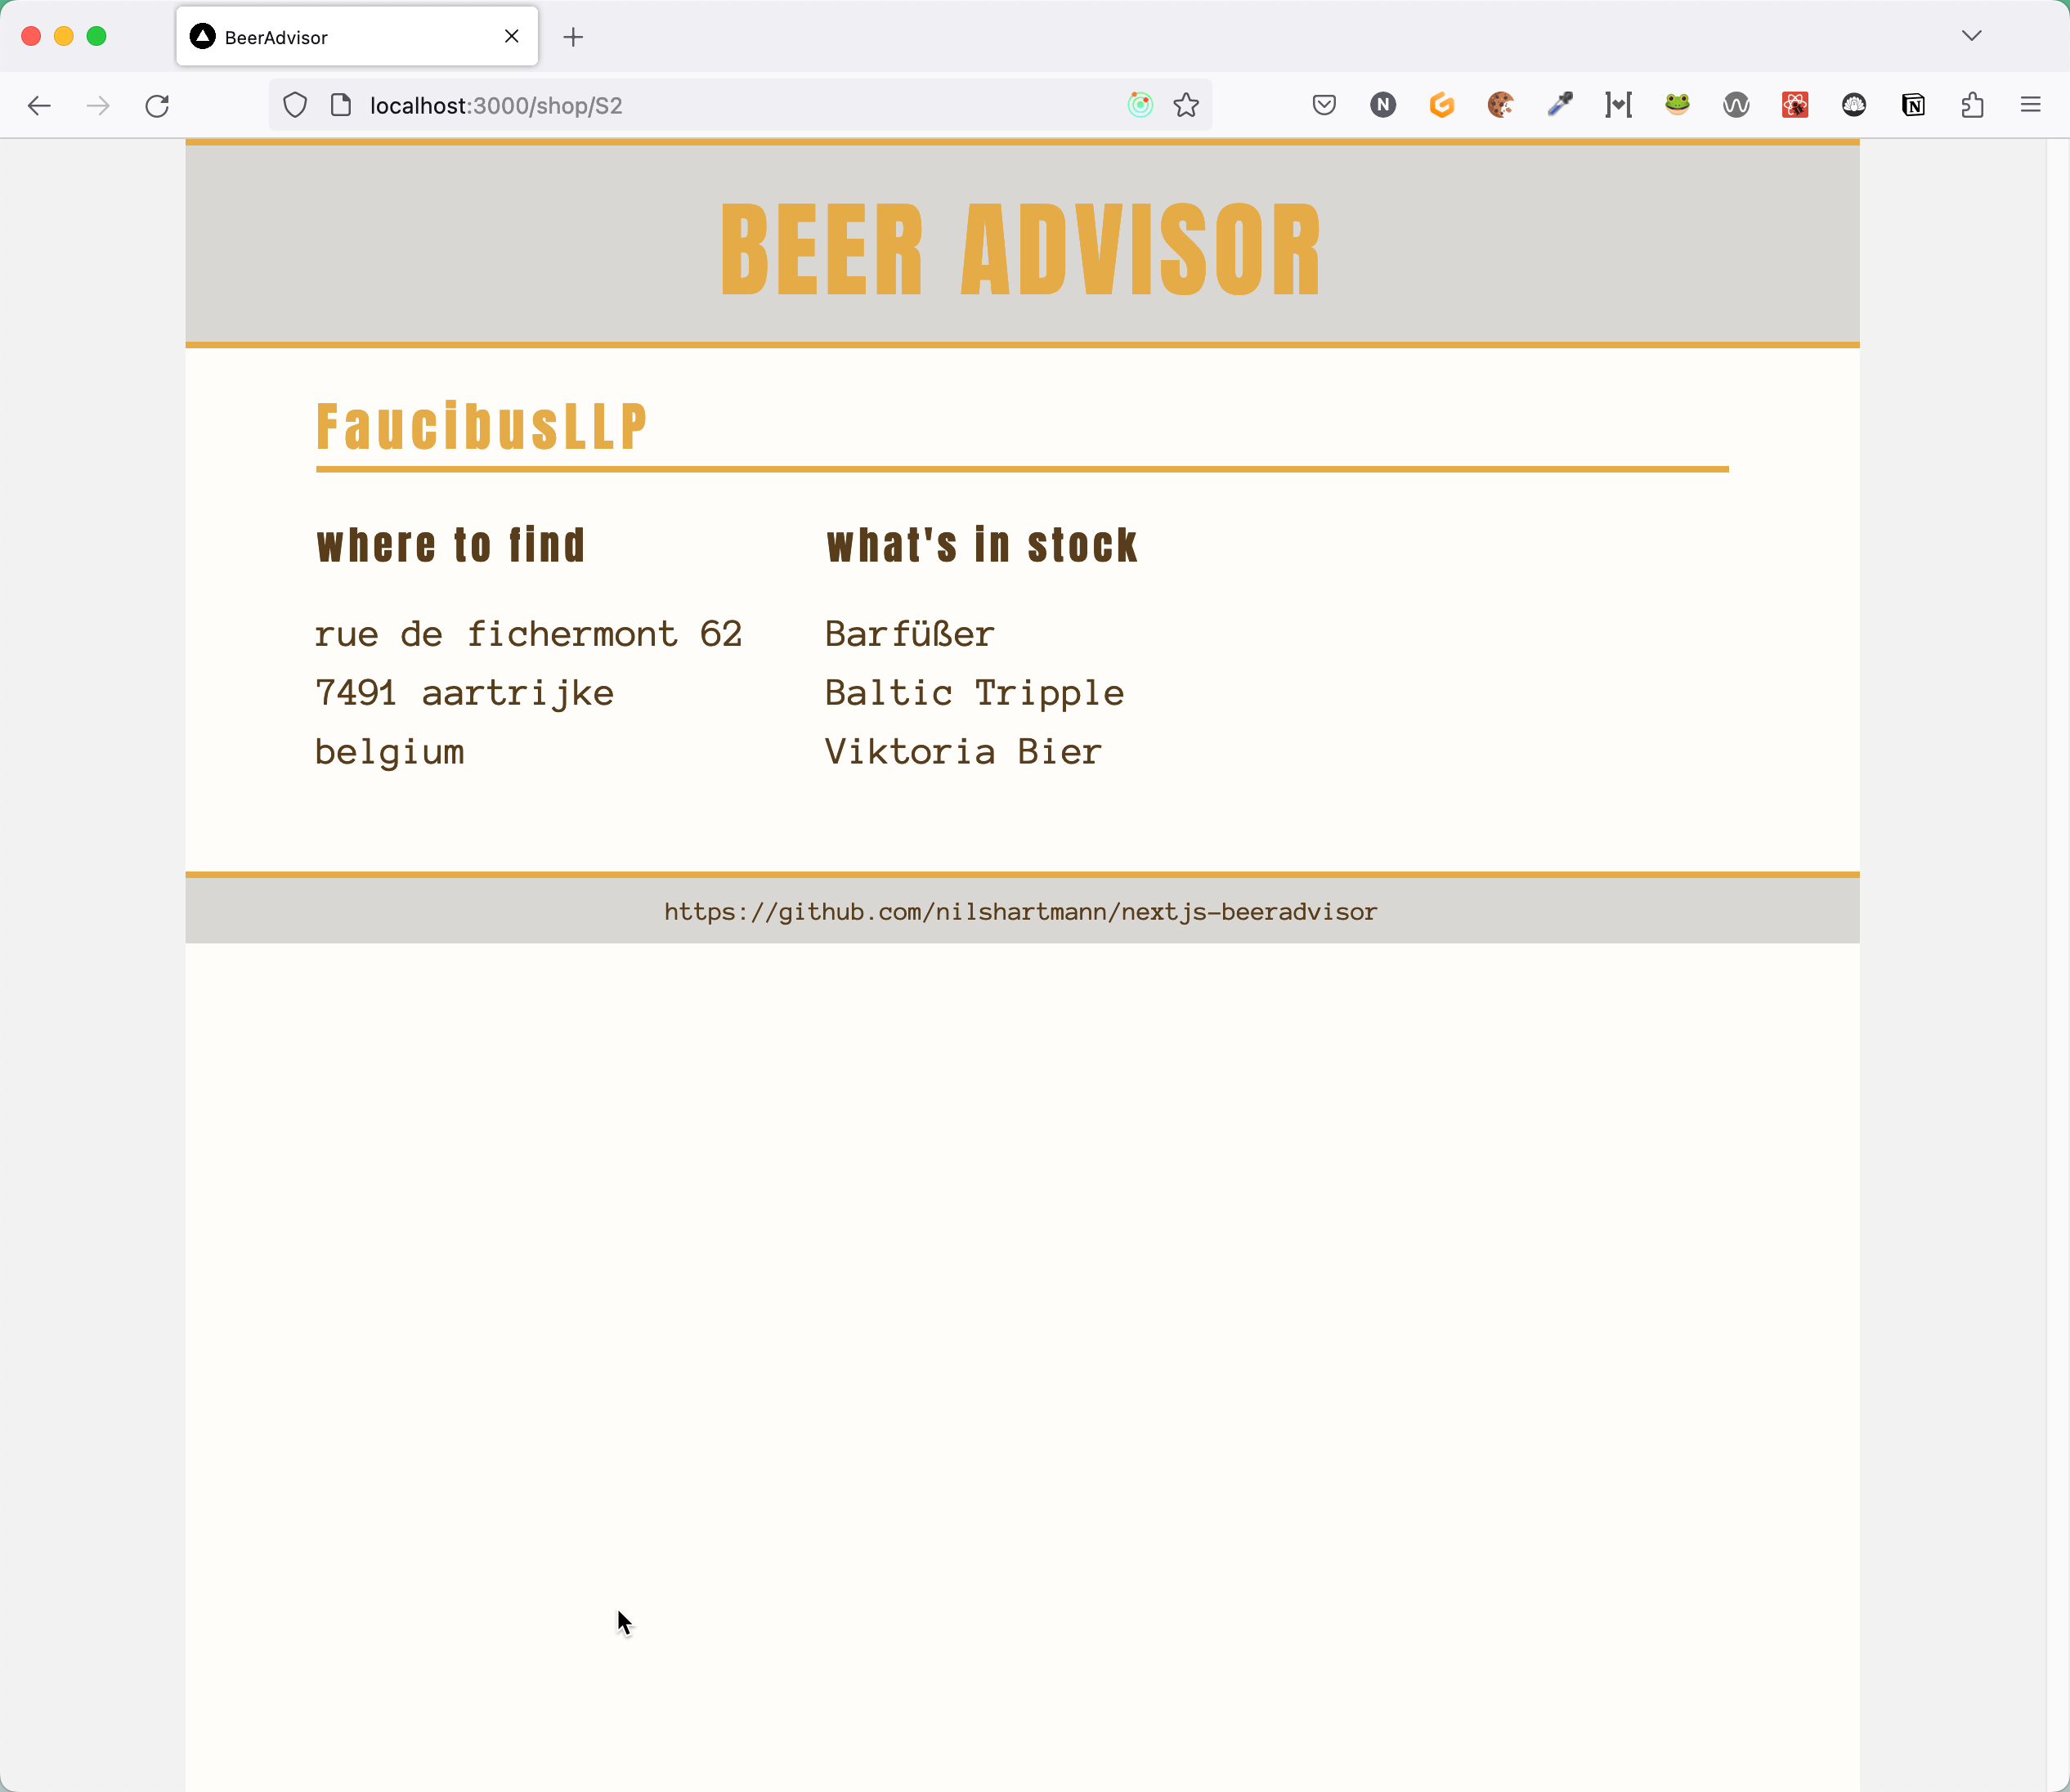
Ein Beispiel
Was macht die Beispiel-Anwendung aus?
Viel statischer Content

Slide 6
Ein Beispiel
Was macht die Beispiel-Anwendung aus?
Viel statischer Content
Viel JavaScript 😱
React!
Header.tsx
BeerDetails.tsx
BeerPage.tsx
ShopDetails.tsx
Footer.tsx
RatingForm.tsx

Slide 7
Ein Beispiel
Was macht die Beispiel-Anwendung aus?
Viel statischer Content
Viel JavaScript 😱
...gleichzeitig wenig Interaktion 😔

Slide 8
Ein Beispiel
Anforderung
👉 Die Seiten sollen möglichst schnell für den Benutzer sichtbar und bedienbar sein

Slide 9
Ein Beispiel
Mögliche Probleme
(Viel) JavaScript-Code, der...

Slide 10
Ein Beispiel
Mögliche Probleme
(Viel) JavaScript-Code, der...
... vom Browser geladen werden muss

Slide 11
Ein Beispiel
Mögliche Probleme
(Viel) JavaScript-Code, der...
... vom Browser geladen werden muss
... interpretiert und ausgeführt werden muss

Slide 12
Ein Beispiel
Mögliche Probleme
(Viel) JavaScript-Code, der...
... vom Browser geladen werden muss
... interpretiert und ausgeführt werden muss
...und mit jeder neuen Komponente mehr wird

Slide 13
Der Klassiker:
Serverseitiges
Rendern

Slide 14
SSR
Serverseitiges Rendern (SSR)
Bei SSR wird die Anwendung auf dem Server ausgeführt

Slide 15
SSR
Serverseitiges Rendern (SSR)
Bei SSR wird die Anwendung auf dem Server ausgeführt
Der Server schickt fertiges HTML zum Client

Slide 16
SSR
Serverseitiges Rendern (SSR)
Bei SSR wird die Anwendung auf dem Server ausgeführt
Der Server schickt fertiges HTML zum Client
Gut: Client braucht HTML nur anzuzeigen (schnell!)
Gut: Kein JavaScript für die Darstellung notwendig

Slide 17
SSR
Serverseitiges Rendern (SSR)
Bei SSR wird die Anwendung auf dem Server ausgeführt
Der Server schickt fertiges HTML zum Client
Gut: Client braucht HTML nur anzuzeigen (schnell!)
Gut: Kein JavaScript für die Darstellung notwendig
Ebenfalls wird der komplette Anwendungscode zum Client geschickt
😢 Auch für "statische" Komponenten
😢 Bandbreite! Performance!

Slide 18
Probleme von
klassischen
Single-Page
Anwendungen
(lt. React-Team)

Slide 19
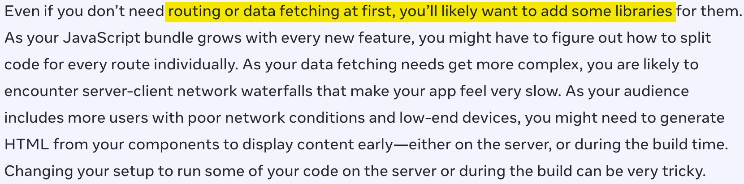
https://react.dev/learn/start-a-new-react-project
Routing und Data Fetching benötigen Bibliotheken

Slide 20
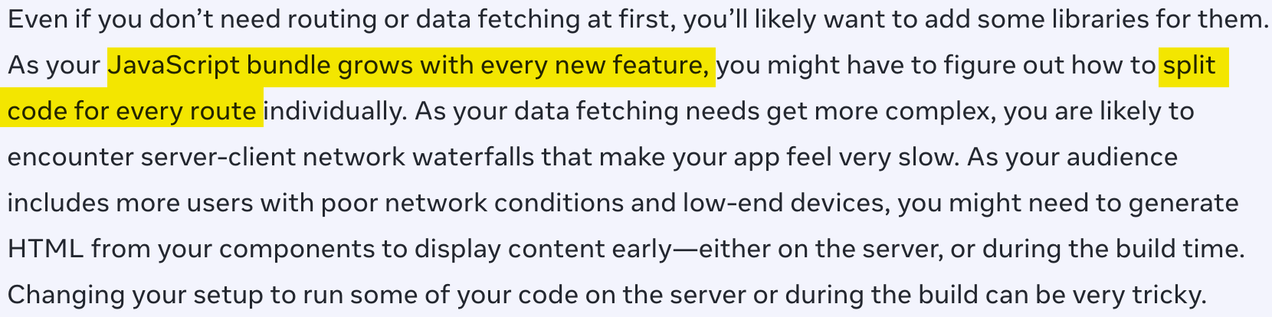
https://react.dev/learn/start-a-new-react-project
JavaScript-Code (im Browser) wächst mit jedem Feature

Slide 21
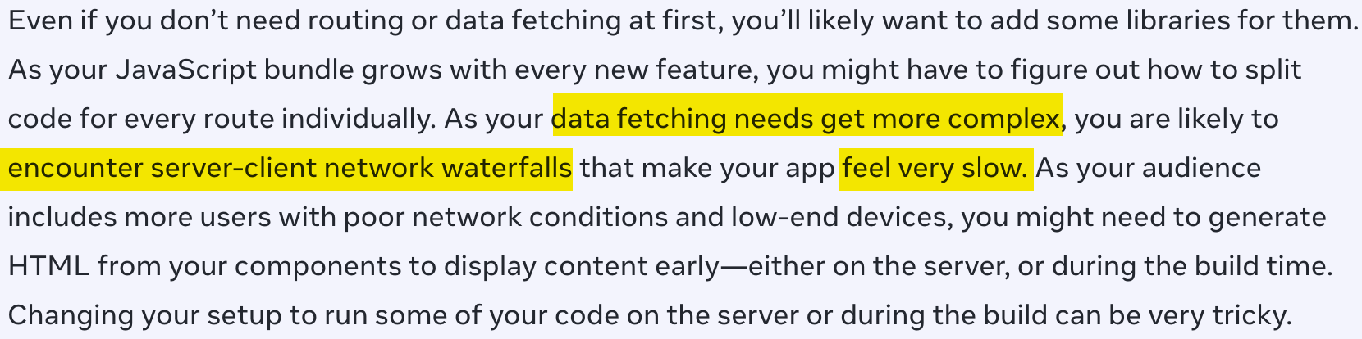
https://react.dev/learn/start-a-new-react-project
Laden von Daten kann Eindruck langsamer App erzeugen

Slide 22
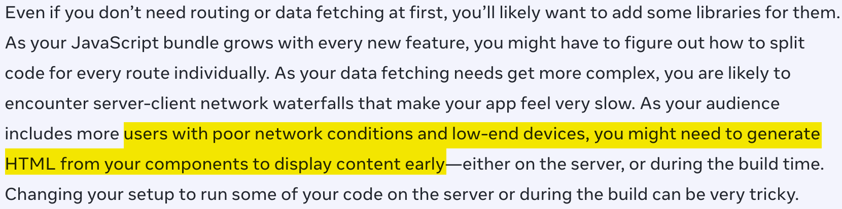
https://react.dev/learn/start-a-new-react-project
Frühe Darstellung auch bei schlechtem Netzwerk/Hardware

Slide 23
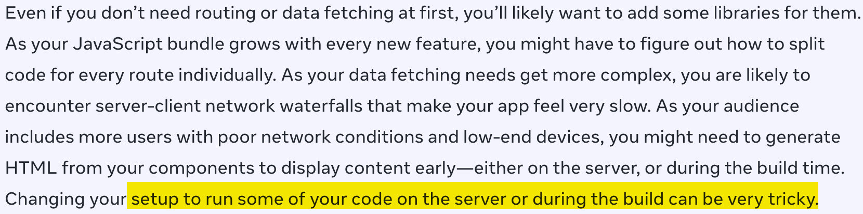
https://react.dev/learn/start-a-new-react-project
Ausführung von React-Code auf Server/im Build ist kompliziert

Slide 24
Architektur-vision
"Fullstack Architektur-Vision"
https://react.dev/learn/start-a-new-react-project#which-features-make-up-the-react-teams-full-stack-architecture-vision

Slide 25
Architektur-vision
"Fullstack Architektur-Vision"
https://react.dev/learn/start-a-new-react-project#which-features-make-up-the-react-teams-full-stack-architecture-vision
React Server Components (RSC):
Komponenten, die auf dem Server, Client und im Build gerendert werden können
Data Fetching "integriert"

Slide 26
Architektur-vision
"Fullstack Architektur-Vision"
https://react.dev/learn/start-a-new-react-project#which-features-make-up-the-react-teams-full-stack-architecture-vision
React Server Components (RSC):
Komponenten, die auf dem Server, Client und im Build gerendert werden können
Data Fetching "integriert"
Suspense:
Platzhalter für "langsame" Teile einer Seite
Mit Streaming können diese Teile einer Seite "nachgeliefert" werden, sobald sie gerendert sind

Slide 27
Architektur-vision
"Fullstack Architektur-Vision"
https://react.dev/learn/start-a-new-react-project#which-features-make-up-the-react-teams-full-stack-architecture-vision
React Server Components (RSC):
Komponenten, die auf dem Server, Client und im Build gerendert werden können
Data Fetching "integriert"
Suspense:
Platzhalter für "langsame" Teile einer Seite
Mit Streaming können diese Teile einer Seite "nachgeliefert" werden, sobald sie gerendert sind
Problem: Dafür braucht es Infrastruktur (Server, Build, Bundling, ...)
👉 Deswegen "Fullstack-Framework"

Slide 28
Zero-Bundle-Size
Server
Components

Slide 29
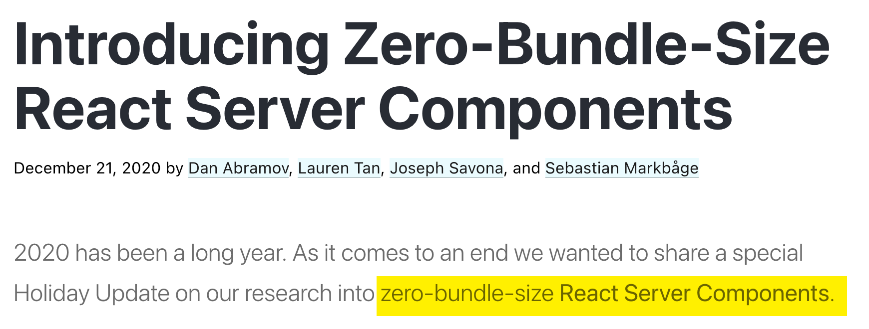
21. 12. 2020
https://legacy.reactjs.org/blog/2020/12/21/data-fetching-with-react-server-components.html

Slide 30
Server Components
Idee: Komponenten werden nicht im Client ausgeführt
Sie stehen auf dem Client nur fertig gerendert zur Verfügung
Der Server schickt lediglich eine Repräsentation der UI, aber keinen Code
👉 "Zero-Bundle-Size"

Slide 31
Server Components
Arten von Komponenten

Slide 32
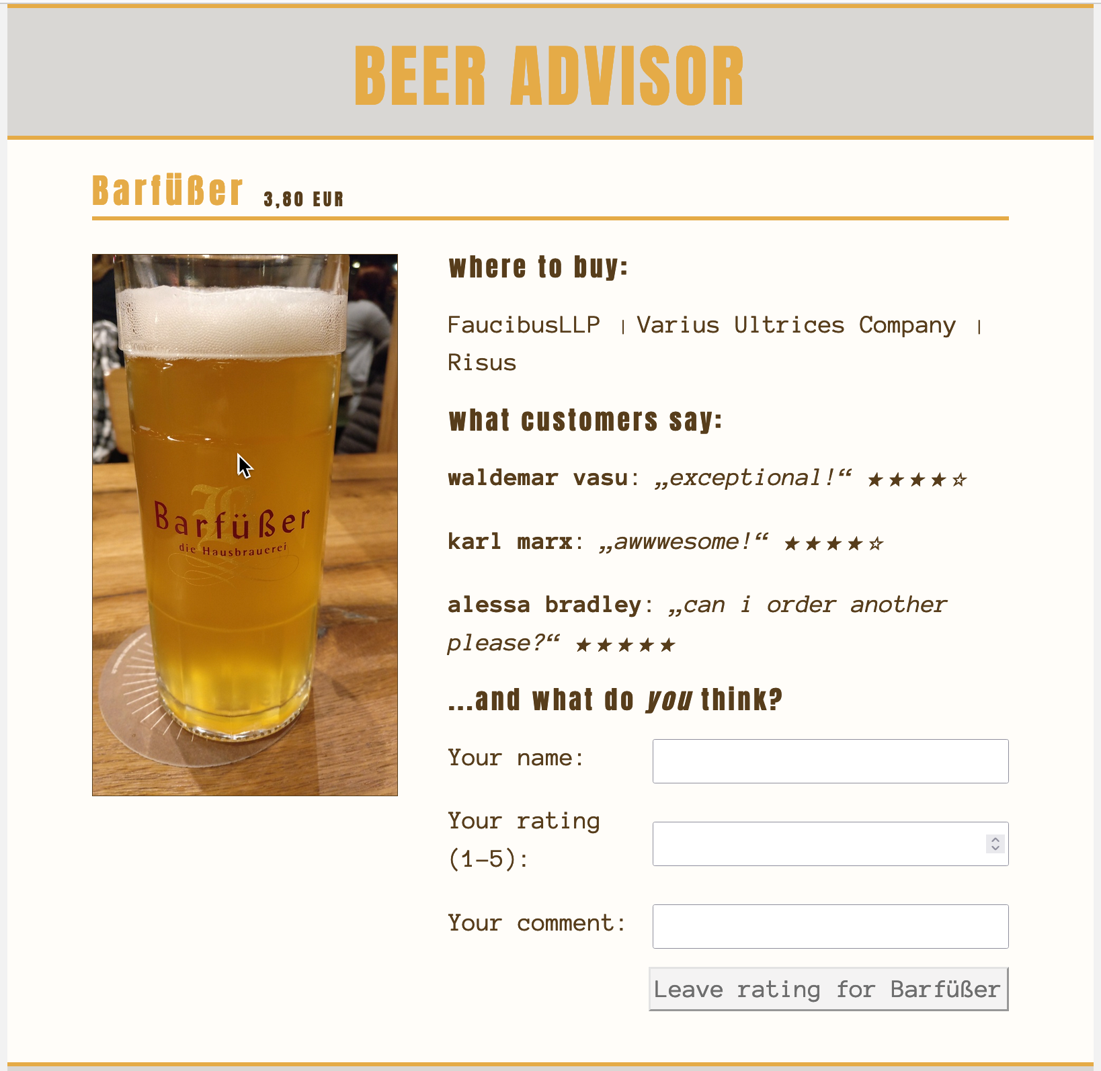
Arten von Komponenten
Client-Komponenten (wie bisher)
Werden auf dem Client ausgeführt
JavaScript-Code wird zum Client gesendet
Können interaktiv sein
Können auf dem Server vorgerendert werden

Slide 33
Arten von Komponenten
Neu: Server-Komponenten
werden auf dem Server oder im Build-Prozess gerendert
liefern UI (!) zum React-Client zurück (kein JavaScript-Code)
API: "normale" React-Komponenten (JS/TS, JSX, ...)

Slide 34
Drei Arten von Komponenten
Neu: Server-Komponenten
werden auf dem Server oder im Build-Prozess gerendert
liefern UI (!) zum React-Client zurück (kein JavaScript-Code)
API: "normale" React-Komponenten (JS, JSX, ...)
Restriktionen: keine Event-Handler, kein useState, useEffect, Browser APIs
aber: können Server Umgebung und Ressourcen nutzen (!)
Datenbanken
Filesystem

Slide 35
Drei Arten von Komponenten
Weiterhin ein Komponenten-Baum
Ein Teil der Komponenten kommt jetzt vom Server...
Server Komponenten sind nicht auf dem Client vorhanden!
Der Server rendert die Komponenten, bis er auf eine Client-Komponente trifft
Server Components
Client Component

Slide 36
Drei Arten von Komponenten
Weiterhin ein Komponenten-Baum
Ein Teil der Komponenten kommt jetzt vom Server...
Server Komponenten sind nicht auf dem Client vorhanden!
🕵️‍♂️ Demo
beers/beerId/page im Code:
Server-Komponenten "Page" und "RatingList" gibt es im Source als Komponenten, aber nicht auf dem Client (-> React Dev Tools)
RatingForm ist aber vorhanden

Slide 37
RSC am Beispiel
Next.js

Slide 38
RSC mit Next.js
React empfiehlt "Fullstack-Framework"
Server Components erfordern Rendern auf dem Server oder im Build
Dazu braucht man ein "Fullstack-Framework"

Slide 39
RSC mit Next.js
React empfiehlt "Fullstack-Framework"
Server Components erfordern Rendern auf dem Server oder im Build
Dazu braucht man ein "Fullstack-Framework"
"Framework" ist verharmlosend, weil es sich in der Regel um einen kompletten Stack samt Build-Tools und Laufzeitumgebung handelt

Slide 40
RSC mit Next.js
React empfiehlt "Fullstack-Framework"
Server Components erfordern Rendern auf dem Server oder im Build
Dazu braucht man ein "Fullstack-Framework"
"Framework" ist verharmlosend, weil es sich in der Regel um einen kompletten Stack samt Build-Tools und Laufzeitumgebung handelt
Deswegen werden solche Frameworks auch als "Meta-Frameworks" bezeichnet (=> Sammlung von Frameworks)

Slide 41
RSC mit Next.js
React empfiehlt "Fullstack-Framework"
Next.js entspricht den Vorstellungen des React-Team
Mit dem "App-Router", stabil ab Next.js 13.4

Slide 42

RSC mit Next.js
Schritt-für-Schritt
Beispiel-Code: https://github.com/nilshartmann/nextjs-step-by-step

Slide 43
RSC mit Next.js
Schritt 1: Eine Server Komponente
🕵️‍♂️ Demo
Layout- und Landing-Page

Slide 44
Data
Fetching

Slide 45
Daten laden
Laden von Daten auf dem Client
Eine Komponente lädt ihre Daten, Unterkomponenten müssen warten

Slide 46
Daten laden
Laden von Daten auf dem Client
Eine Komponente lädt ihre Daten, Unterkomponenten müssen warten

Slide 47
Daten laden
Laden von Daten auf dem Client
Eine Komponente lädt ihre Daten, Unterkomponenten müssen warten
🤨 Wasserfall...

Slide 48
Server Components
Idee
Komponenten, die Daten laden, können das direkt auf dem Server tun
Kann Latenz sparen und bessere Performance bringen

Slide 49
Server Components
Idee
Komponenten, die Daten laden, können das direkt auf dem Server tun
Kann Latenz sparen und bessere Performance bringen
👉 "No Client-Server Waterfalls"
👉 Server-Komponenten können asynchron sein

Slide 50
RSC mit Next.js
Schritt 2: Eine asynchrone Server-Komponente
🕵️‍♂️ Demo
BeerListPage anlegen
DB-Zugriff
BeerImageList anzeigen
🔎 statische Komponenten bislang! (Build!)

Slide 51
RSC mit Next.js
Schritt 3: Eine asynchrone Server-Komponente, die zwei Daten Quellen benötigt
🕵️‍♂️ Demo
Beer-Page mit DB und fetch
Queries in db-queries.ts
type BeerPageProps = { params: { beerId: string } };
Aufrufen BeerDetails
Aufruf künstlich verzögern (sleep bzw. slow=2400)
loading.tsx

Slide 52
suspense
Suspense: Unterbricht das Rendern, solange "etwas" fehlt
BeerPage
Shops

Slide 53
suspense
Suspense: Unterbricht das Rendern, solange "etwas" fehlt
BeerPage
Shops

Slide 54
Suspense
Beispiel: Data Fetching mit Suspense
export async function Shops(props) { const shops = await fetchShops(props.shopsPromise); return shops.map( shop => ( ... ) ); }

Slide 55
Suspense
Beispiel: Data Fetching mit Suspense
export async function Shops(props) { const ratings = await fetchShops(props.shopsPromise); return shops.map( shop => ( ... ) ); }
export function BeerDetails(props) { const shopsPromise = fetchShops(props.beer.id); return ( <>
<Beer beer={props.beer} />
<Suspense fallback={<LoadingIndicator />}>
<Shops />
</Suspense>
</> ); }

Slide 56
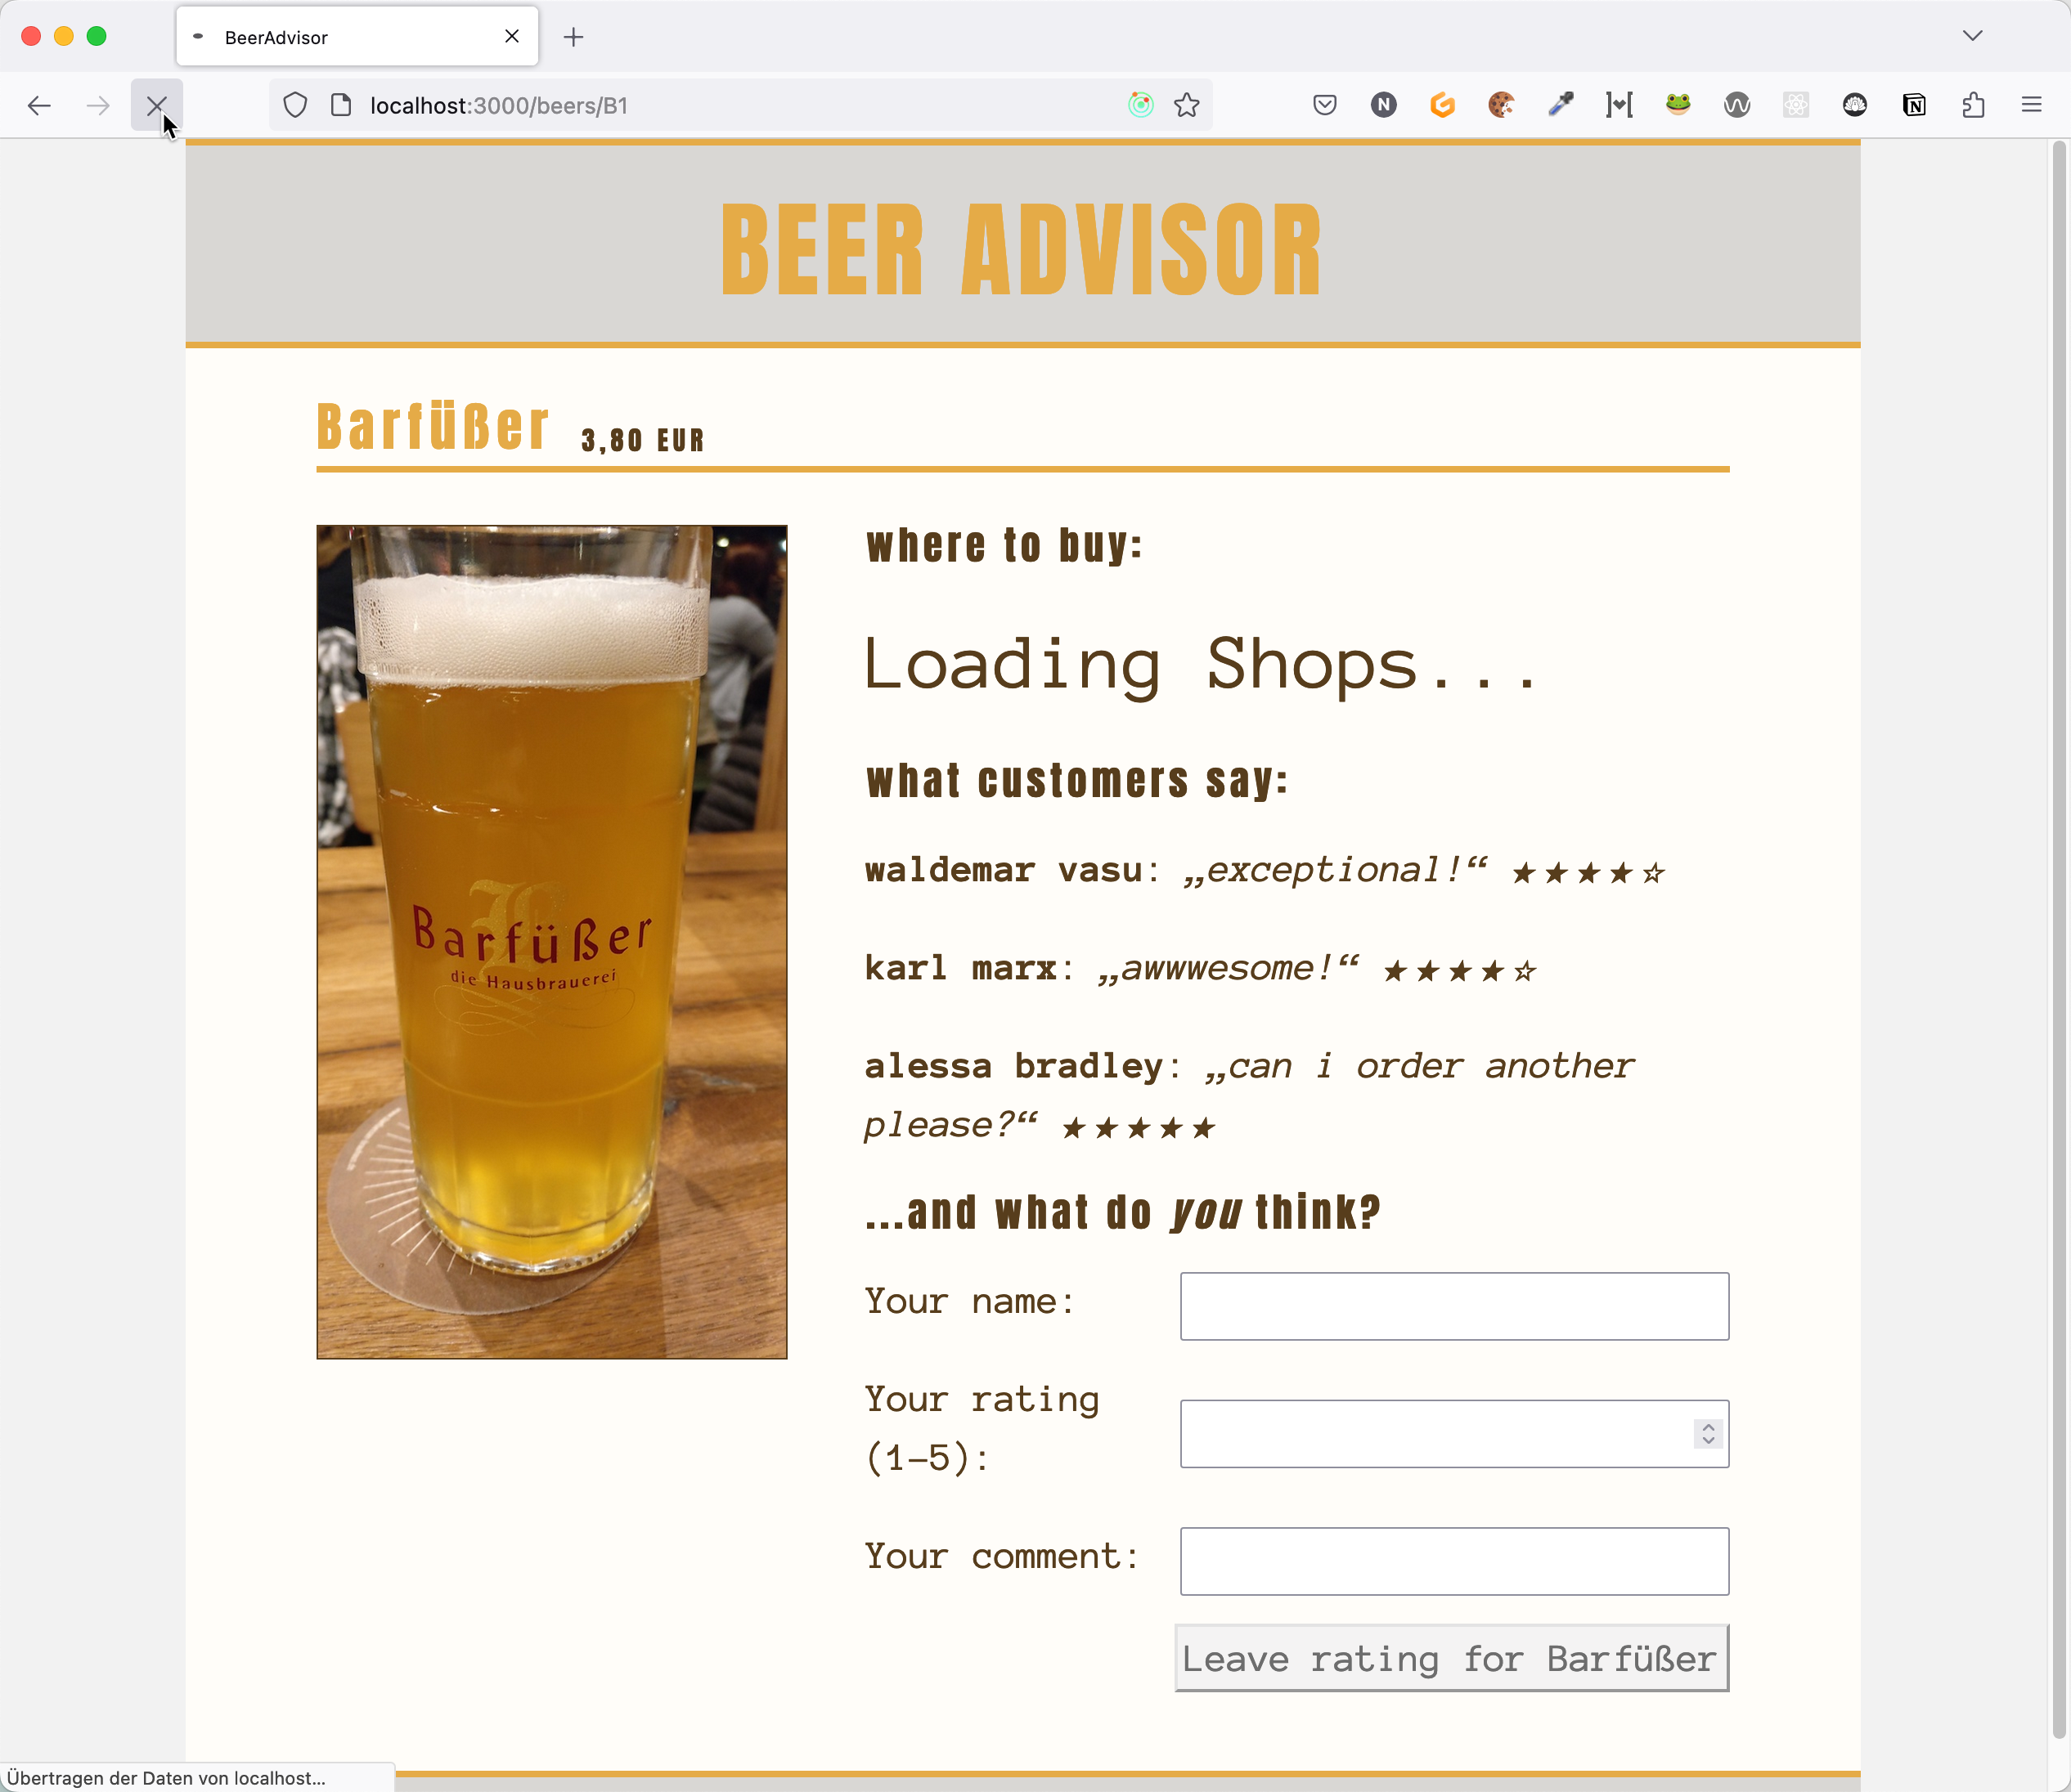
suspense
Streaming
Teile "außerhalb" von Suspense werden auf den Client sofort übertragen
Innerhalb der Suspense-Komponente kommt Platzhalter
Sind die Daten da, wird nur der Bereich auf den Client geschickt und dort aktualisiert
Placeholder
Server Component
🕵️‍♂️ Demo
post/postId/page.tsx

Slide 57
RSC mit Next.js
Schritt 4: Suspense
🕵️‍♂️ Demo
Aufruf von loadShops verlangsamen ([beerId]/page.tsx)
Suspense in BeerDetails einführen

Slide 58
Aufteilung
in
Server-Client:
Konsequenzen

Slide 59
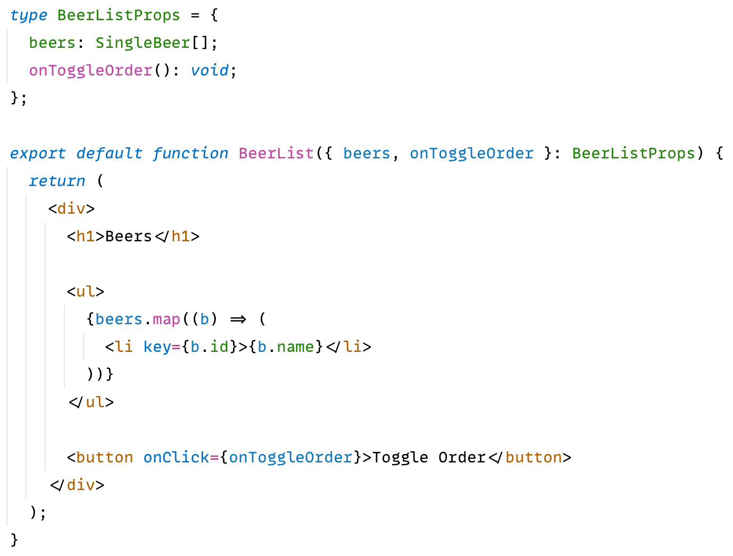
can you spot the problem?

Slide 60
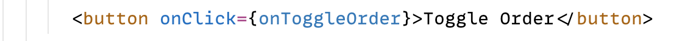
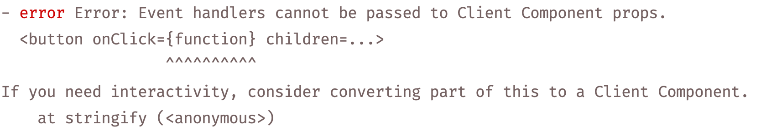
can you spot the problem?
🙈

Slide 61
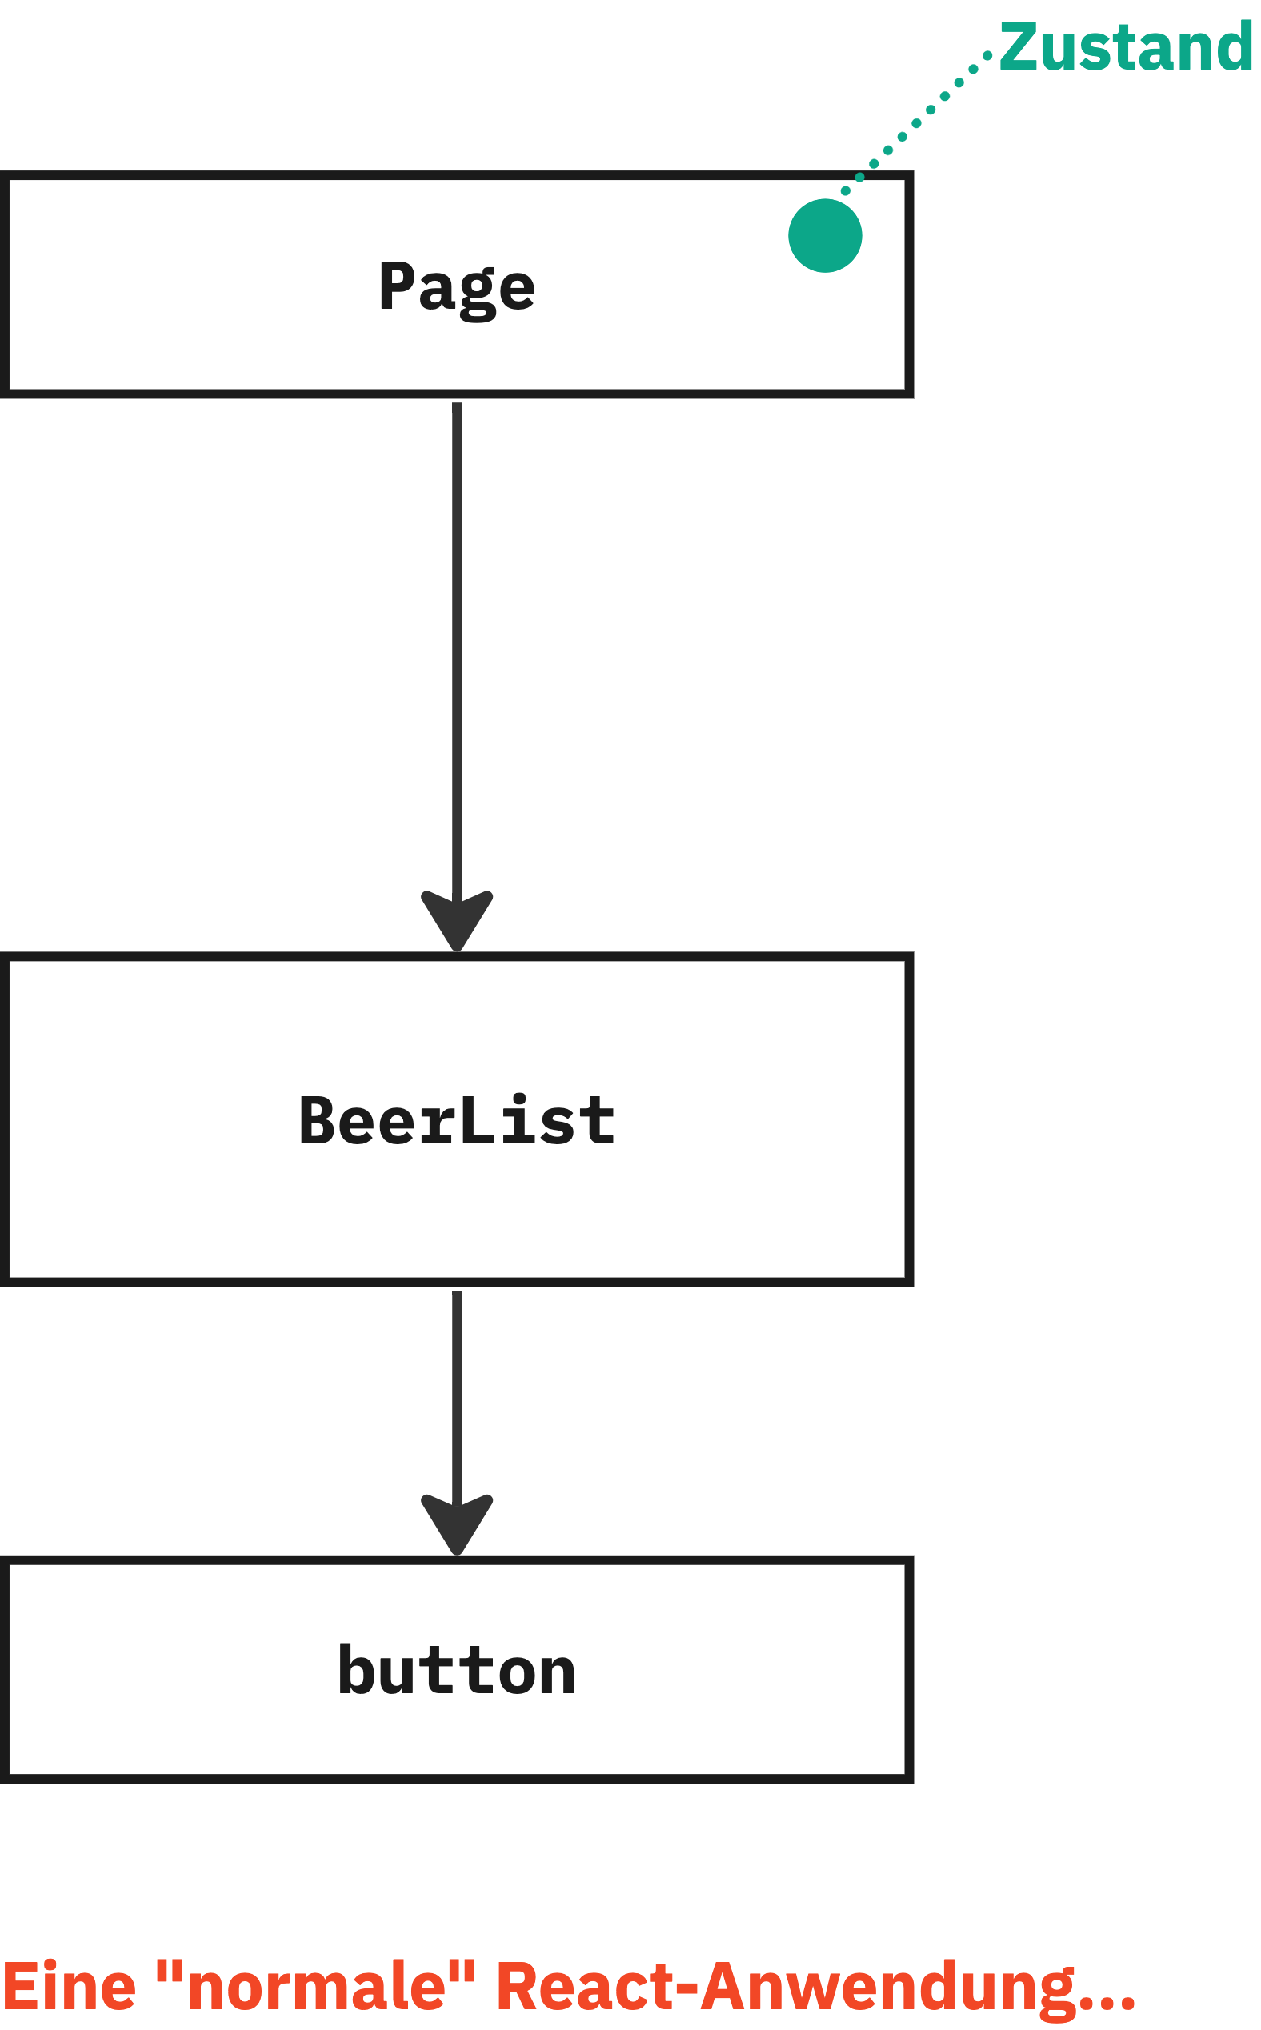
Eine React Anwendung im Browser
State befindet sich oben

Slide 62
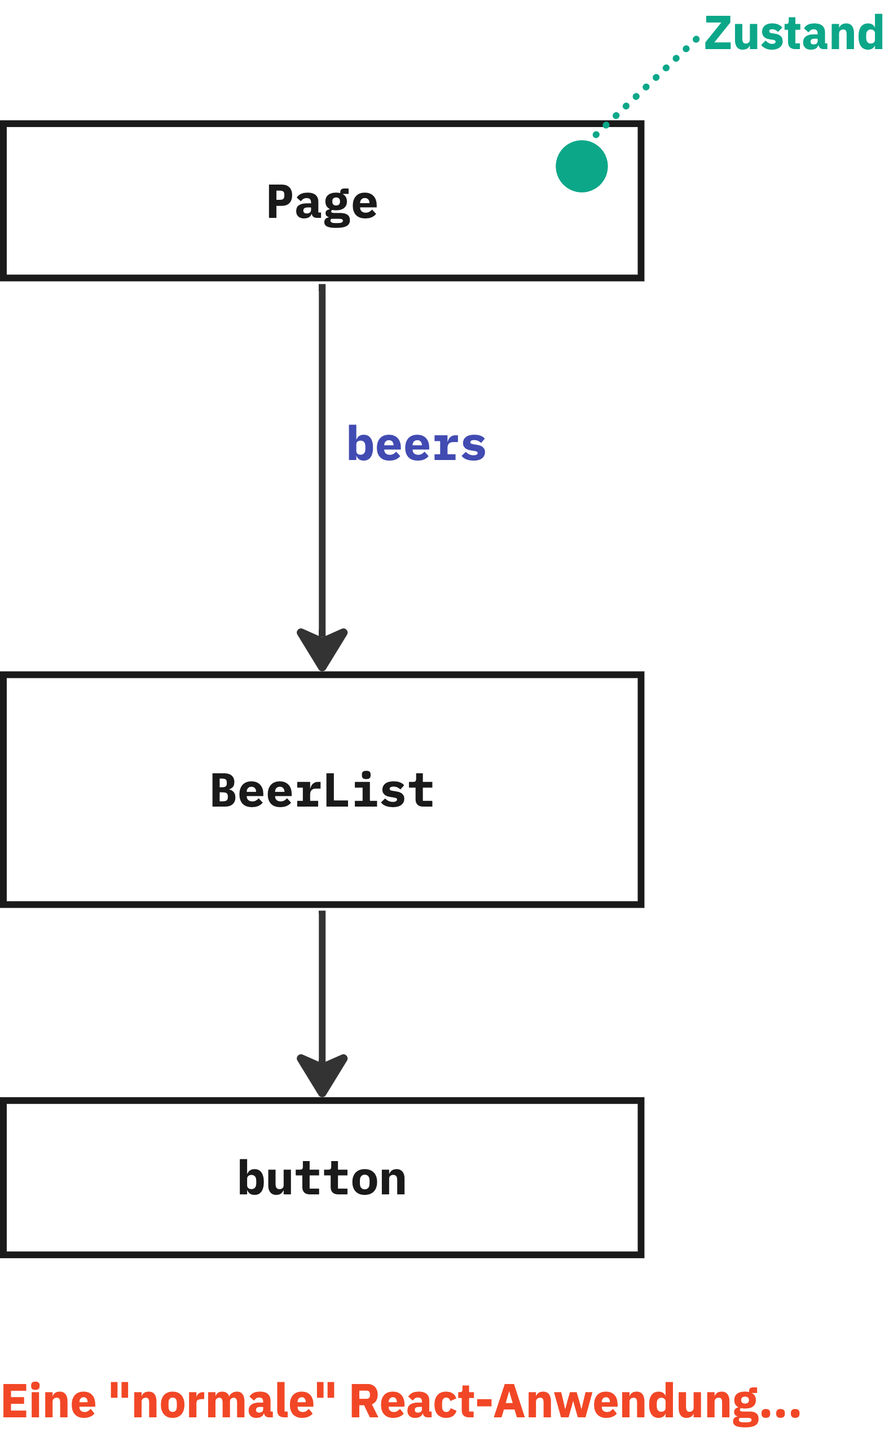
Eine React Anwendung im Browser
State befindet sich oben
Daten werden runtergereicht ("props")

Slide 63
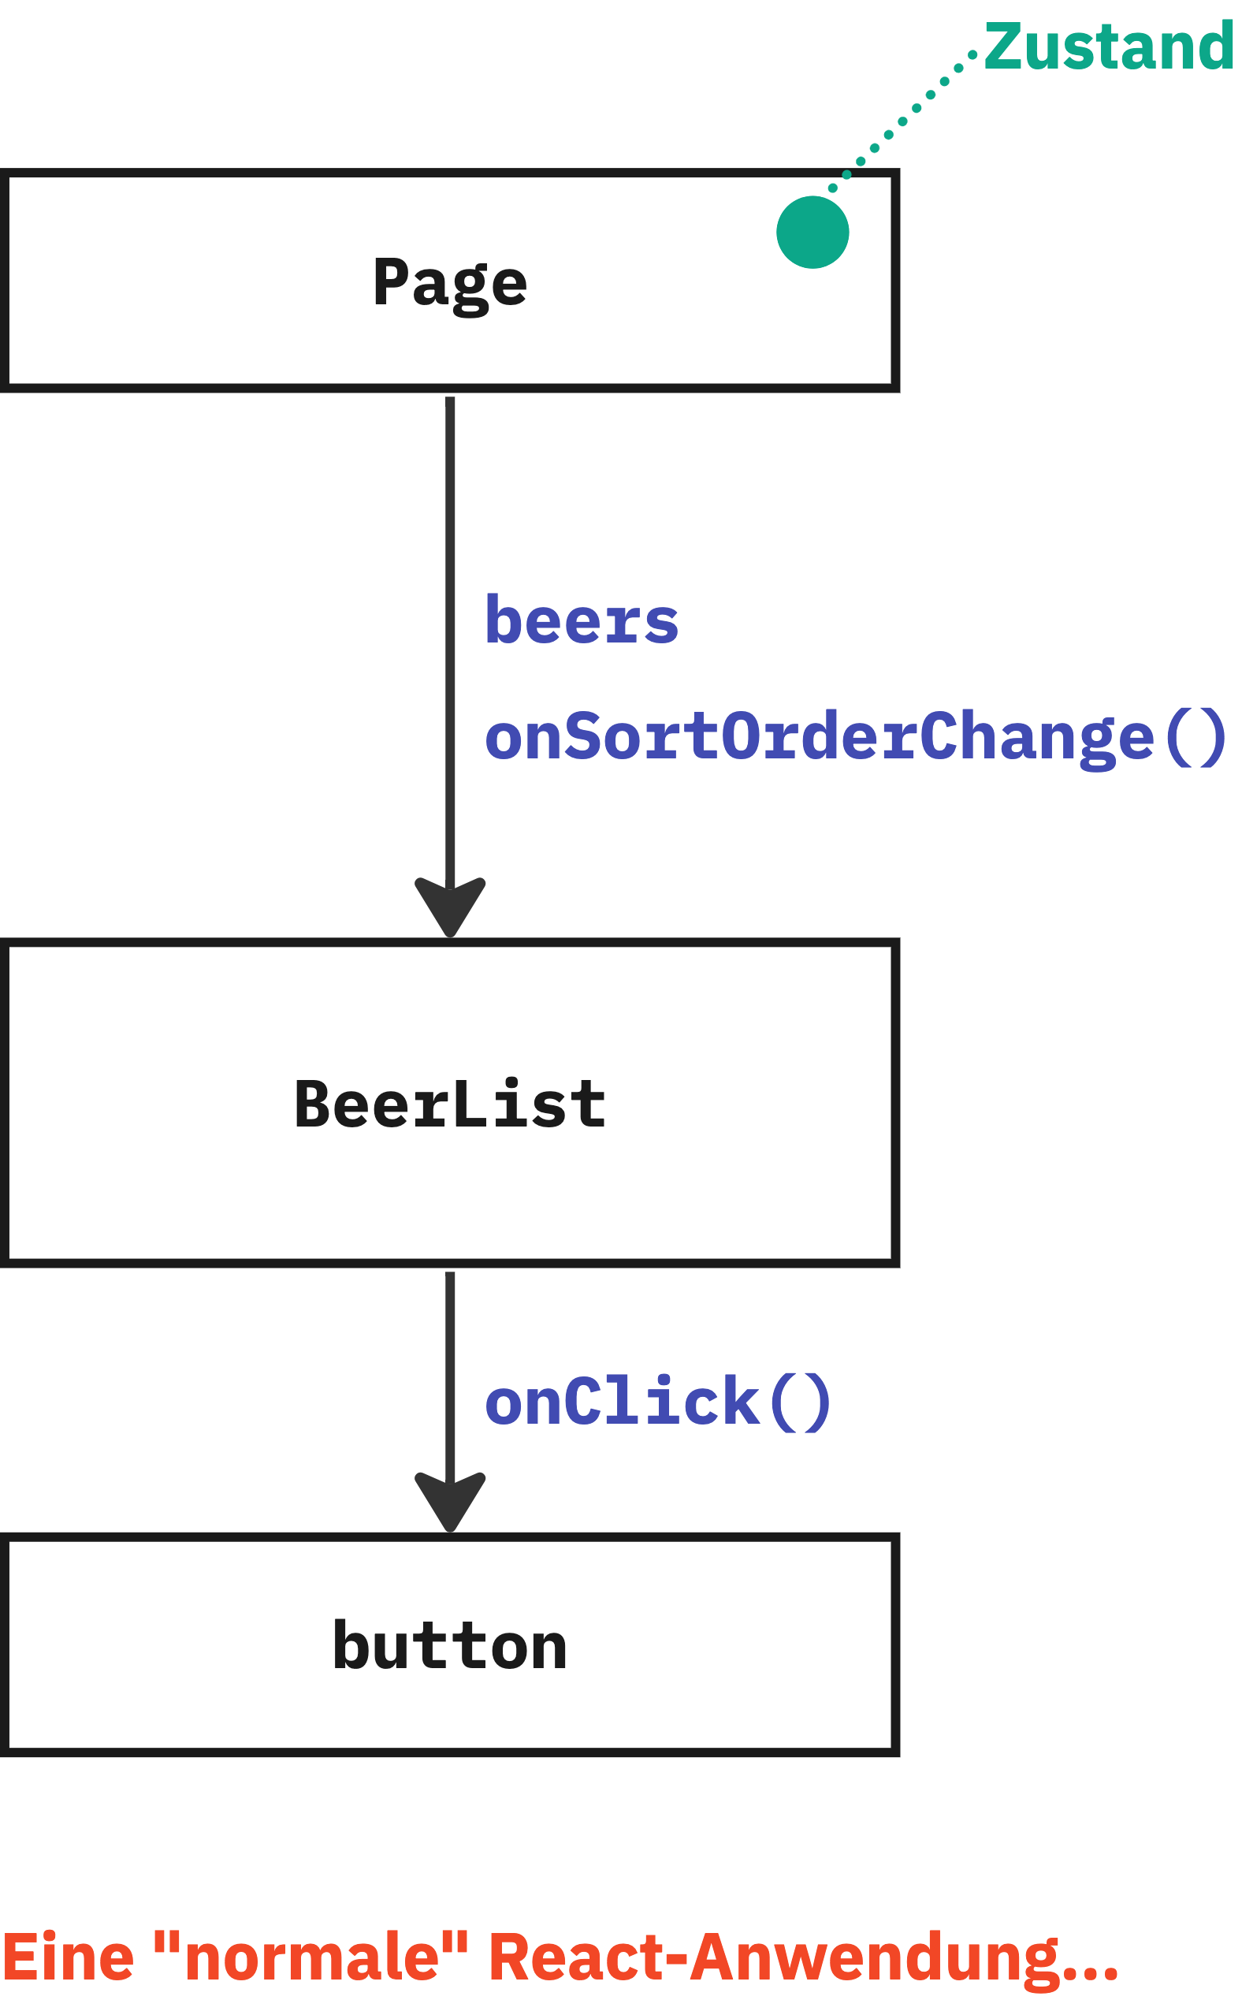
Eine React Anwendung im Browser
State befindet sich oben
Daten werden runtergereicht ("props")
Callbacks werden runtergereicht

Slide 64
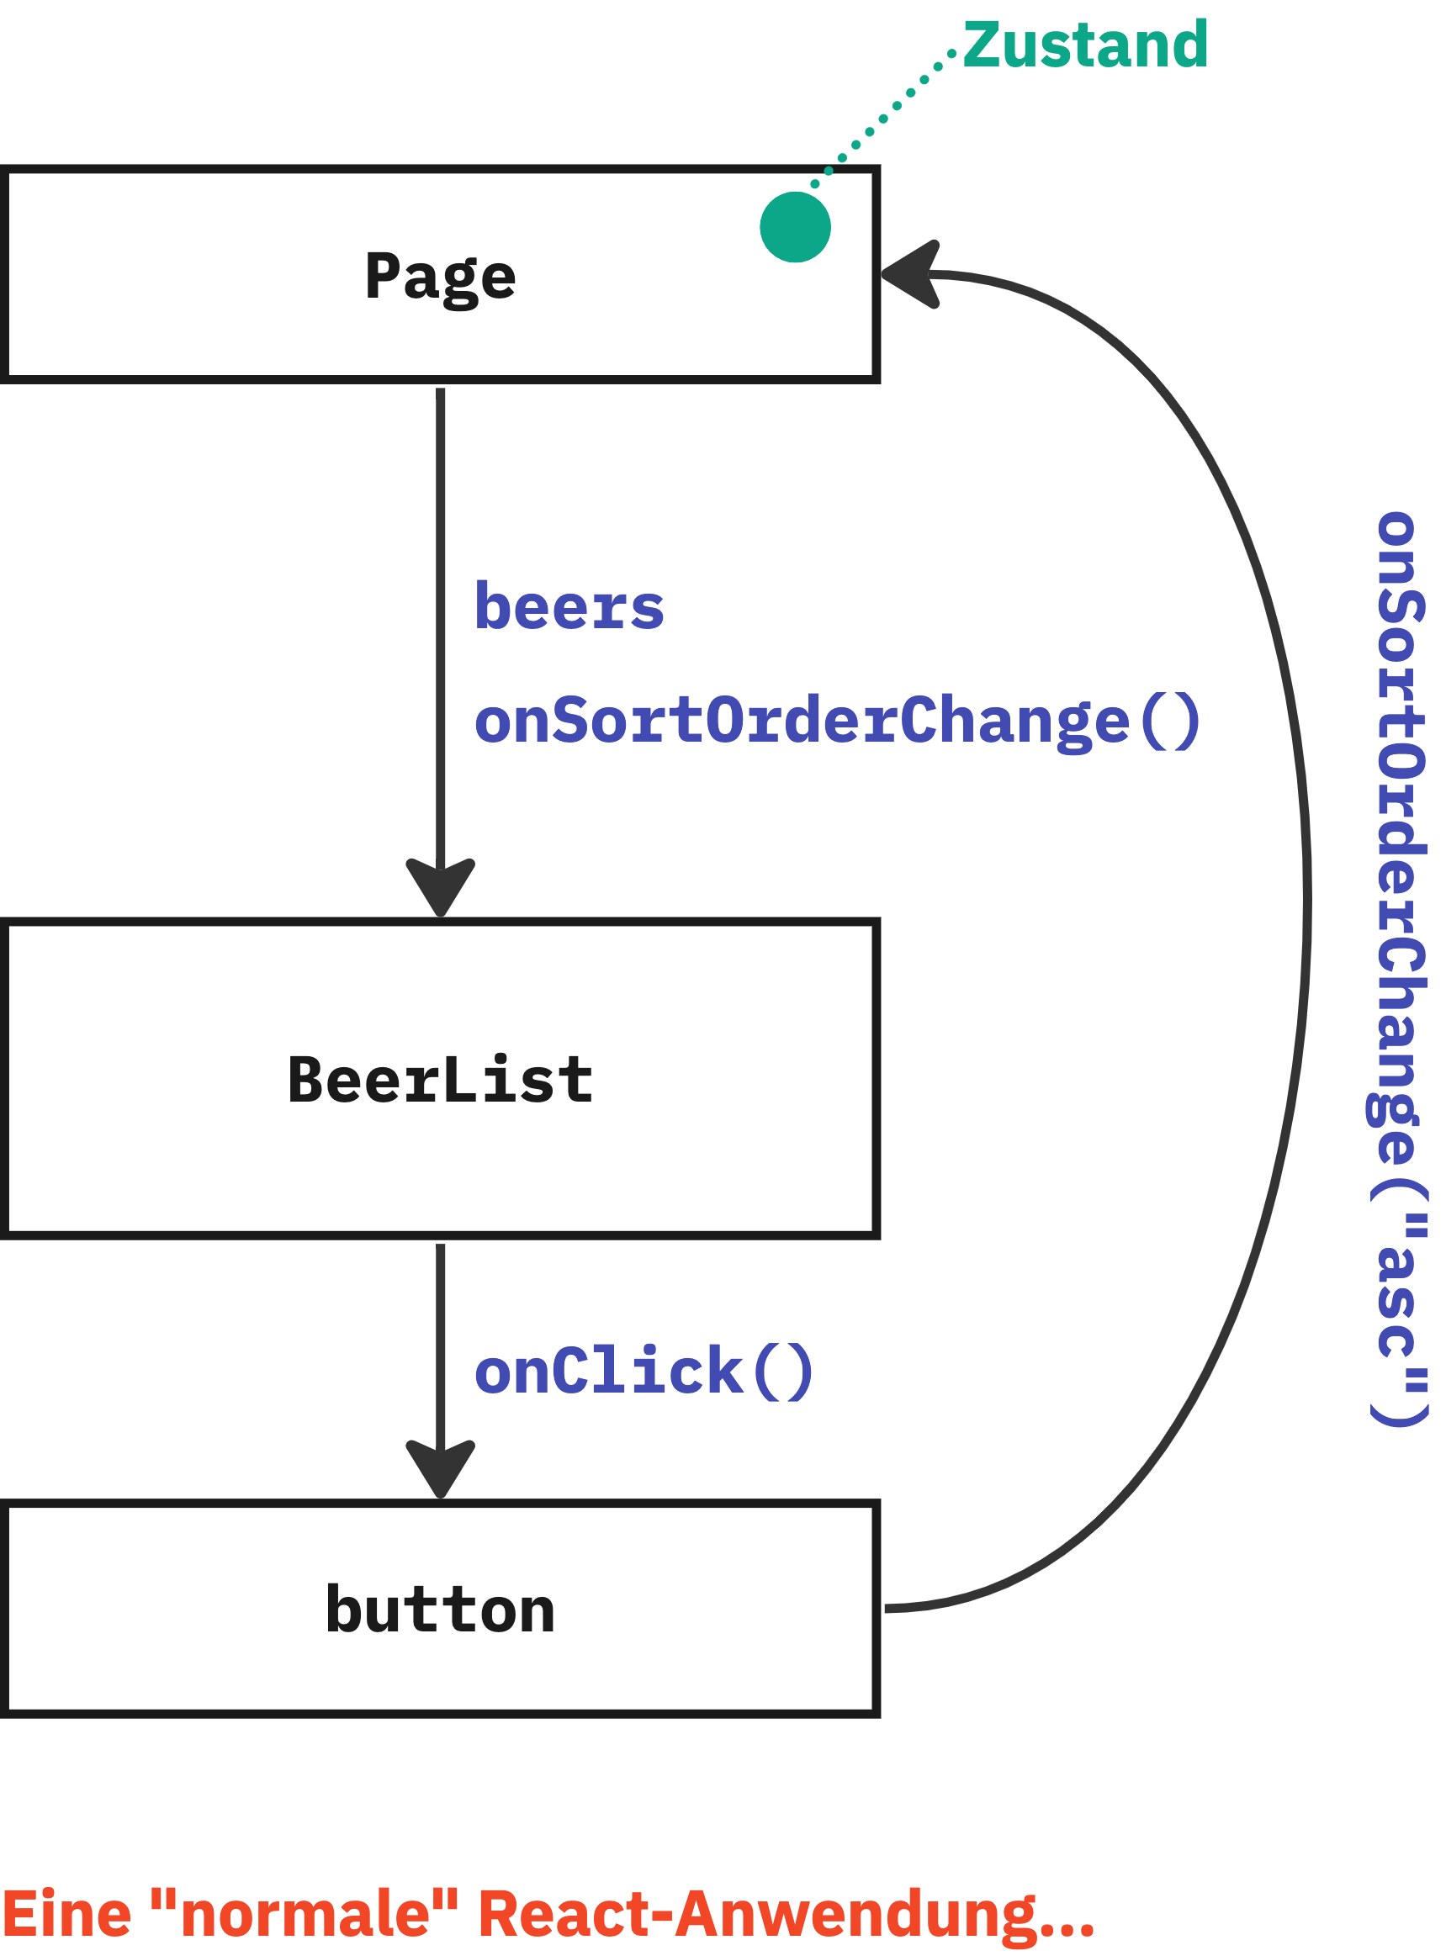
Eine React Anwendung im Browser
State befindet sich oben
Daten werden runtergereicht ("props")
Callbacks werden runtergereicht
Über Callbacks kann State-Veränderung ausgelöst werden

Slide 65
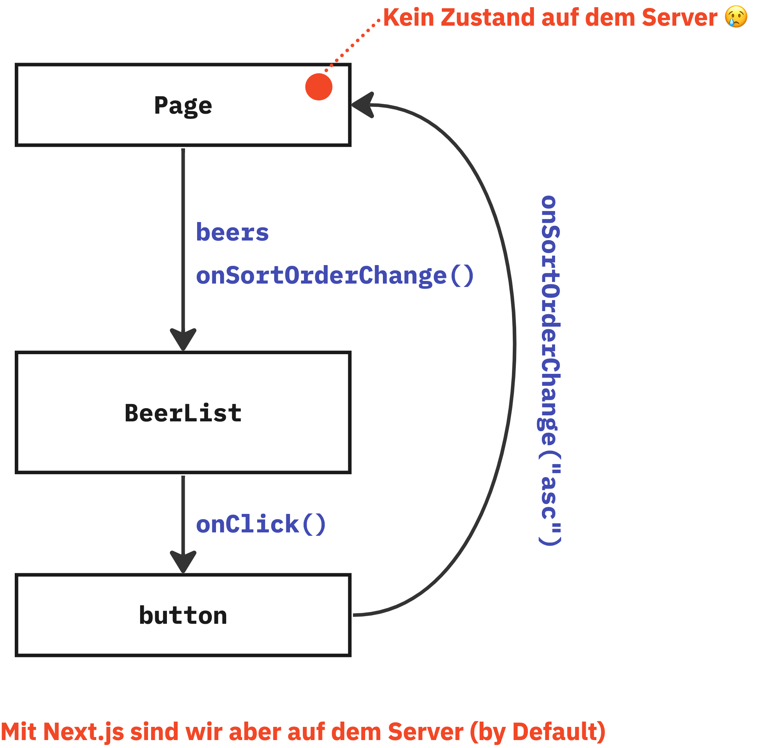
...und auf dem Server
Auf dem Server gibt es keinen State!

Slide 66
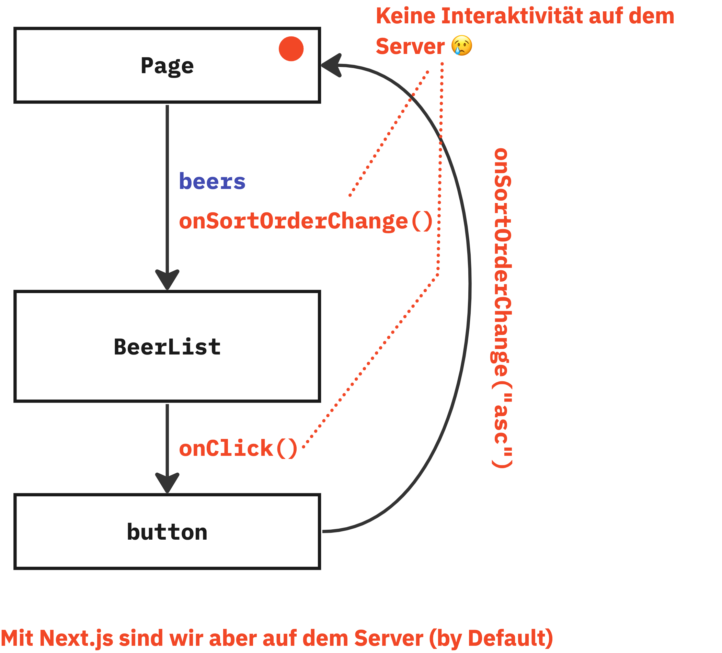
...und auf dem Server
Auf dem Server gibt es keinen State!
...und keine Interaktion

Slide 67
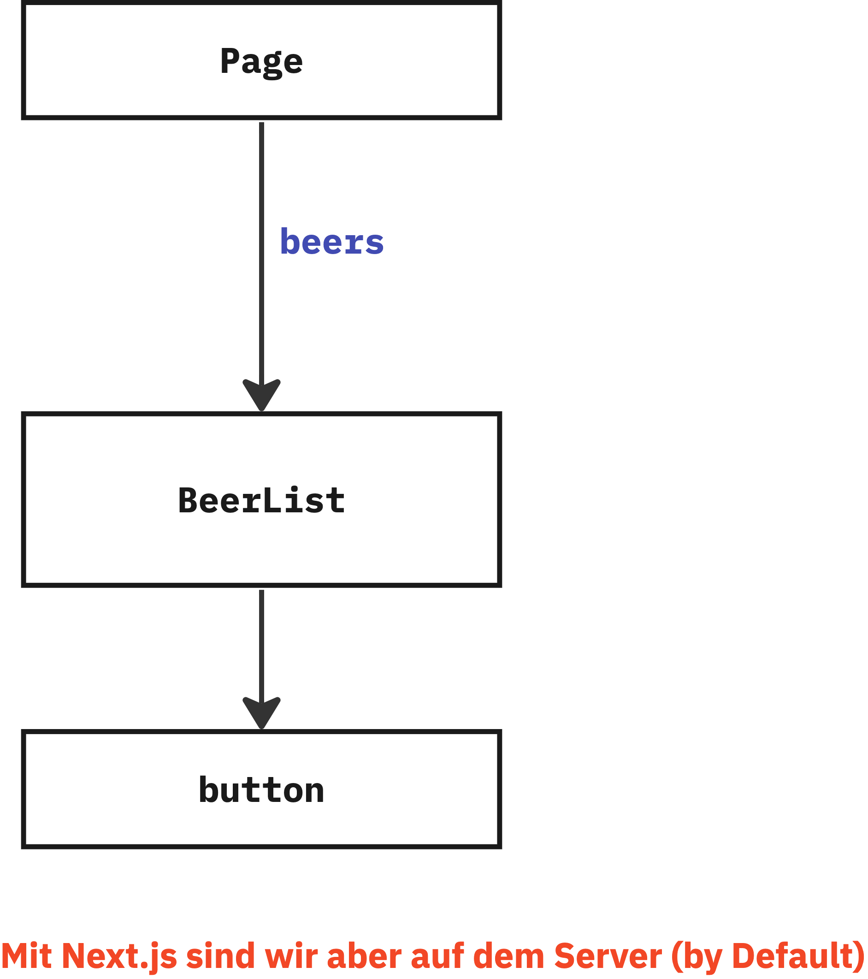
...und auf dem Server
Auf dem Server gibt es keinen State!
...und keine Interaktion
Wir haben nur statischen Content

Slide 68
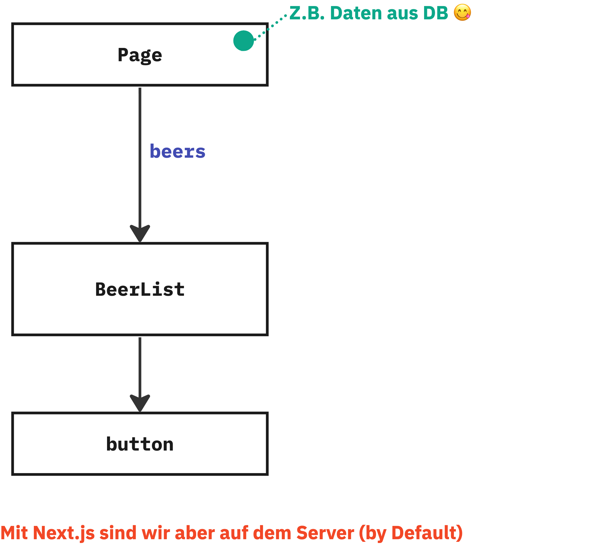
...und auf dem Server
Auf dem Server gibt es keinen State!
...und keine Interaktion
Wir haben nur statischen Content
Wir haben aber Daten
z.B. aus DB, Microservice, Filesystem...

Slide 69
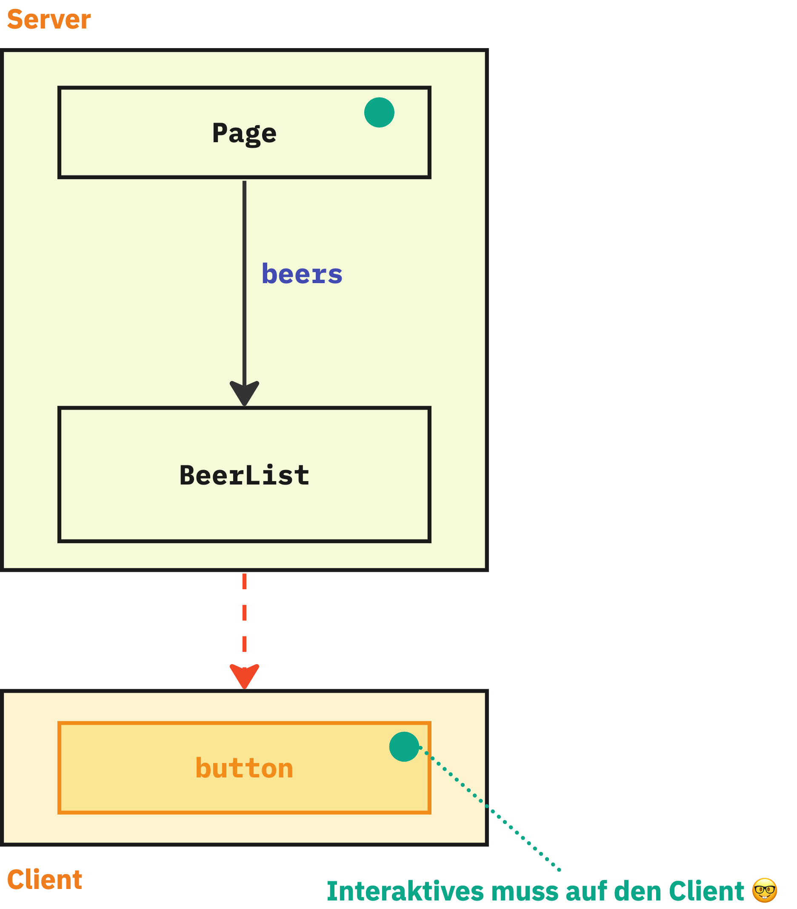
...und auf dem Server
Bestimmte Teile müssen auf den Client
Event-Handler
Lokaler State
Effekte

Slide 70
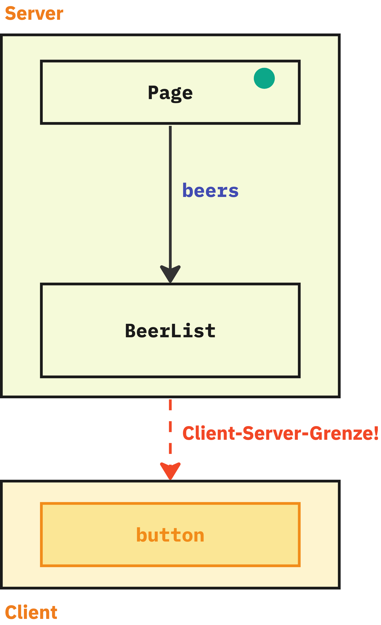
...und auf dem Server
Properties müssen hier Client-Server-Grenze überwinden
Müssen serialisierbare Daten sein
Keine (Callback-)Funktionen!

Slide 71
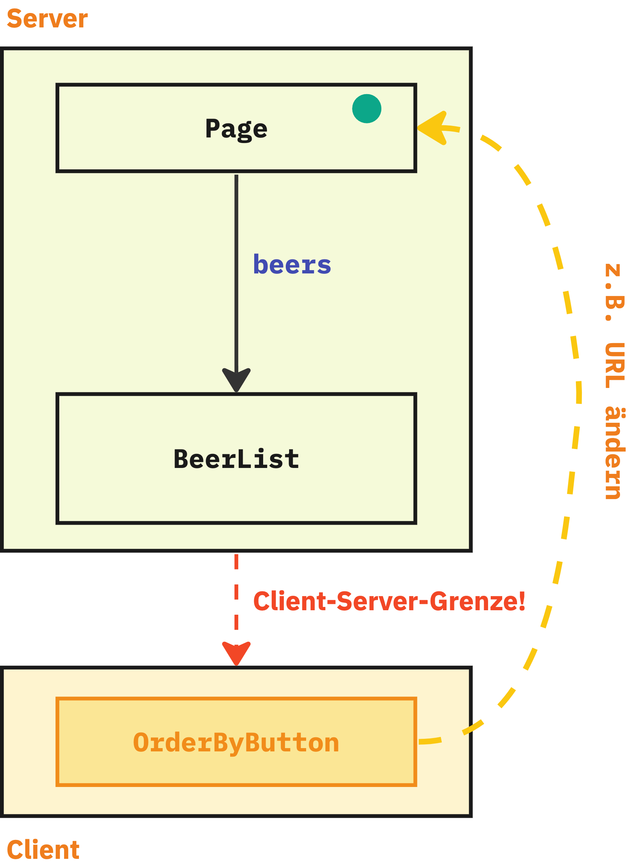
...und auf dem Server
Properties müssen Client-Server-Grenze überwinden
Müssen serialisierbare Daten sein
Keine (Callback-)Funktionen!
Zur Kommunikation müssen Server-Requests durchgeführt werden
z.B. URL ändern

Slide 72
...und auf dem Server
Properties müssen Client-Server-Grenze überwinden
Müssen serialisierbare Daten sein
Keine (Callback-)Funktionen!
Zur Kommunikation müssen Server-Requests durchgeführt werden
z.B. URL ändern
Server-Komponente hat Zugriff auf Request Informationen
URL mit Search Params
Cookies
Headers

Slide 73
...und auf dem Server
Konsequenz
Code wird durch URL-Handling komplexer?
Wo ziehen wir Server/Client-Grenze?
Button? Ganzes Formular?
Hier werden sich Patterns entwickeln
Ganze Seite (oder Teile) werden neu gerendert
Fertiges UI kommt dafür vom Server
Das kann mehr Daten als bei (REST-)API-Call bedeuten!

Slide 74
suspense
RSC mit Next.js
Schritt 5: Eine Client-Komponente
🕵️‍♂️ Demo
OrderByButton Komponente bauen
In BeerListPage einbauen
In BeerListPage abhängig von SearchParams sortieren
type BeerListPageProps = { searchParams?: { [key: string]: string }; };
const orderBy: OrderBy = (searchParams?.order_by || "asc") as OrderBy;

Slide 75
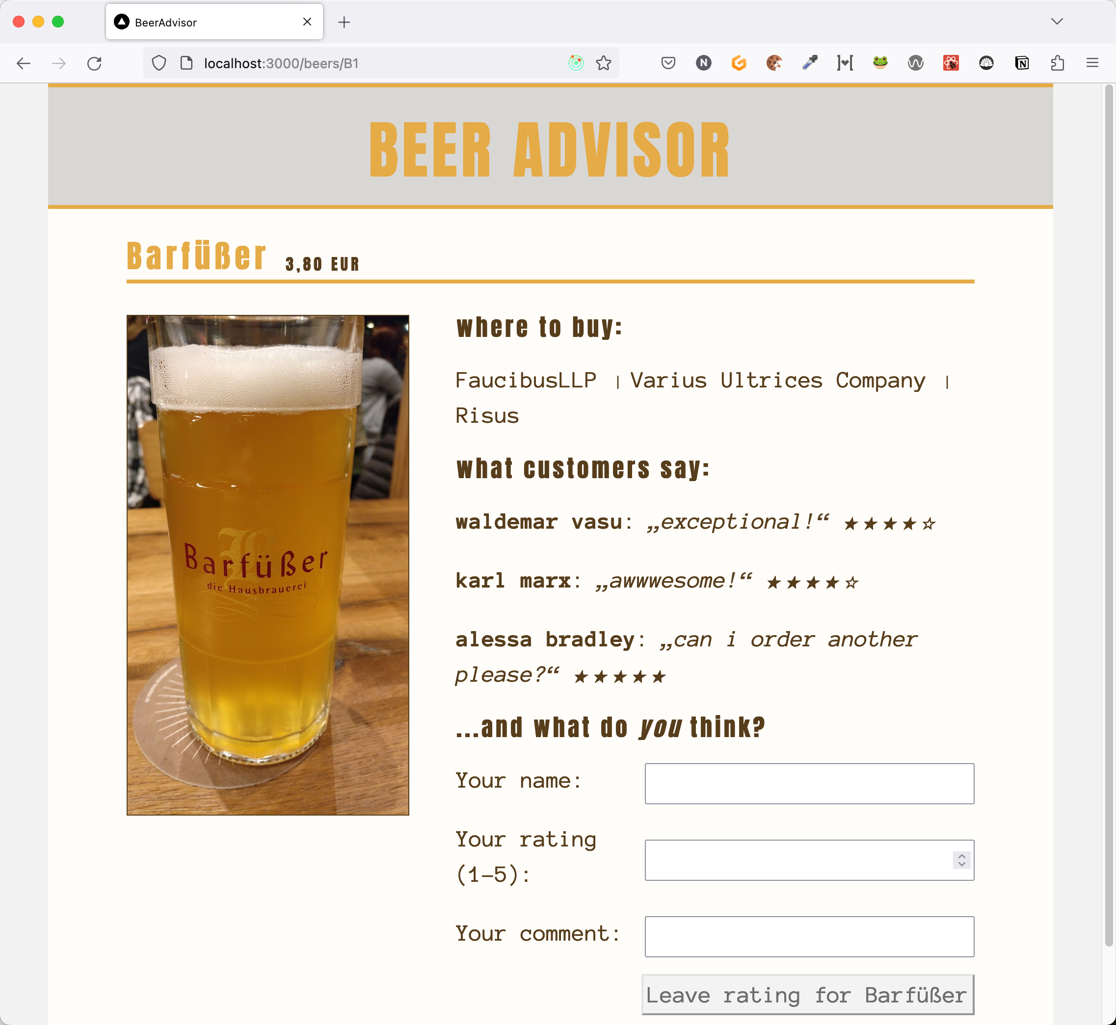
Mutations
Verändern von Daten:
Hinzufügen einer Bewertung
Page
RatingList
RatingForm
Server-Komponente
Client-Komponente

Slide 76
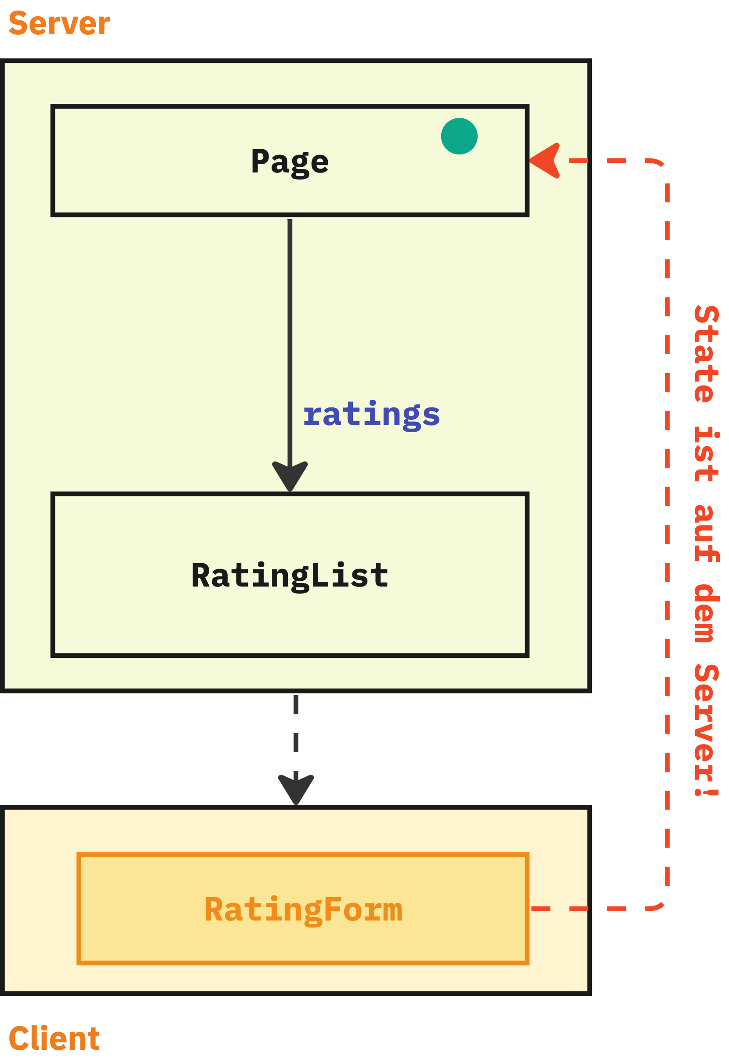
Mutations
Verändern von Daten
Nach dem Verändern von Daten muss die UI aktualisiert werden
Mangels State auf dem Client geht das aber nicht wie bislang

Slide 77
Mutations
Verändern von Daten
Nach dem Verändern von Daten muss die UI aktualisiert werden
Mangels State auf dem Client geht das aber nicht wie bislang
Der Server muss nach Datenänderungen aktualisierte UI liefern

Slide 78
suspense
RSC mit Next.js
Schritt 6: Ein Formular
🕵️‍♂️ Demo
API Route Handler
Beispiel: GET Endpunkt implementieren !!
In AddRatingForm onSave implementieren
mit Fetch (Body: AddRatingRequestBody)

Slide 79
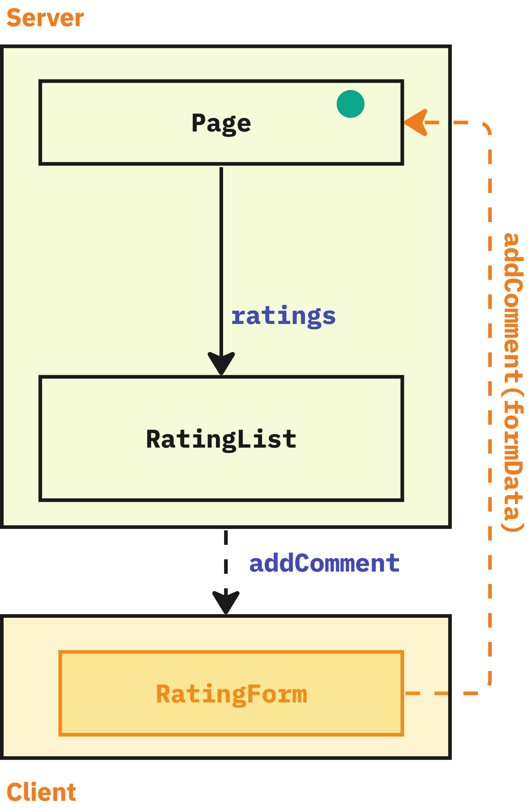
Mutations
Alternative: Server Actions
Nach dem Verändern von Daten muss die UI aktualisiert werden
Mangels State auf dem Client geht das aber nicht wie bislang
Der Server muss nach Datenänderungen aktualisierte UI liefern
Eine Möglichkeit sind Server Actions
Das ist eine Art Remote Funktion, die UI (statt Daten) zurückliefert

Slide 80
suspense
RSC mit Next.js
Schritt 5: Mutations mit Form-Status
Achtung: useFormStatus ist noch experimental in React!

Slide 81
Fazit

Slide 82
Fazit
Server Components
Eröffnen neue Use-Cases für React
Aber: man muss die Probleme haben, die Server Components lösen!
Bitte auf eigene Anforderungen schauen!

Slide 83
Fazit
Server Components
Eröffnen neue Use-Cases für React
Aber: man muss die Probleme haben, die Server Components lösen!
Bitte auf eigene Anforderungen schauen!
API ist sehr nah an der heutigen React API
aber mitunter große Architektur-Unterschiede!

Slide 84
Fazit
Next.js ist "battery-included" Framework
"Battery-included": Routing, Build, Data Fetching
Eigene Cache-Lösung ist sehr "speziell"
Offen:
was ist mit Testen?
wie sieht ein Migrationspfad aus?
Man muss die Probleme haben, die das Framework löst!

Slide 85
Fazit
Alternative: Klassische Single-Page-Anwendung
Klassische SPAs wird es weiter geben
auch mit React
React wird neue APIs auch für die Client-Seite anbieten
Suspense wird auf dem Client funktionieren
use-Hook in Client-Komponenten oder async-Komponenten
Es gibt viele Bibliotheken, die typische Probleme lösen
Router
Data Fetching

Slide 86

NILS HARTMANN
https://nilshartmann.net
https://reactbuch.de
Vielen Dank!
Slides: https://react.schule/entwicklerde-nextjs
Fragen & Kontakt: nils@nilshartmann.net
Twitter: @nilshartmann

